Slide 1

Сільське господарство світу
Географія основних зернових і технічних культур та виробництва продукції тваринництва. Зональність світового сільського господарства. Найбільші країни-виробники та країни-експортери сільськогосподарської продукції

Slide 2
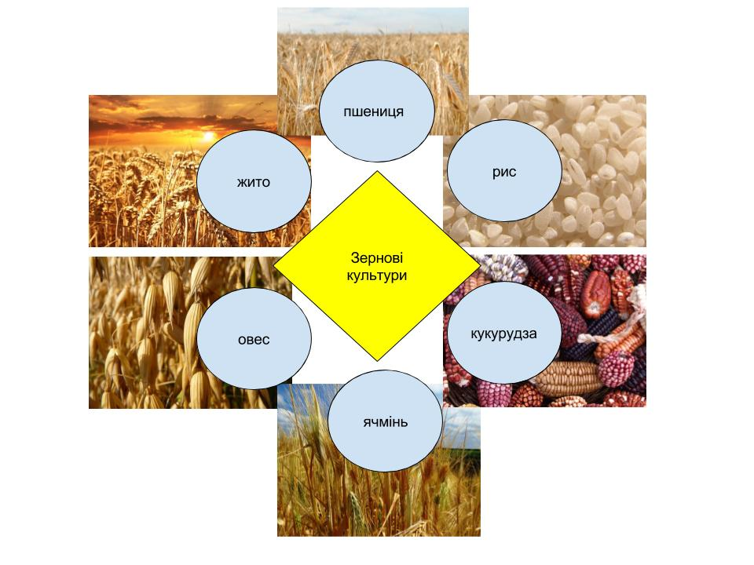

Slide 3
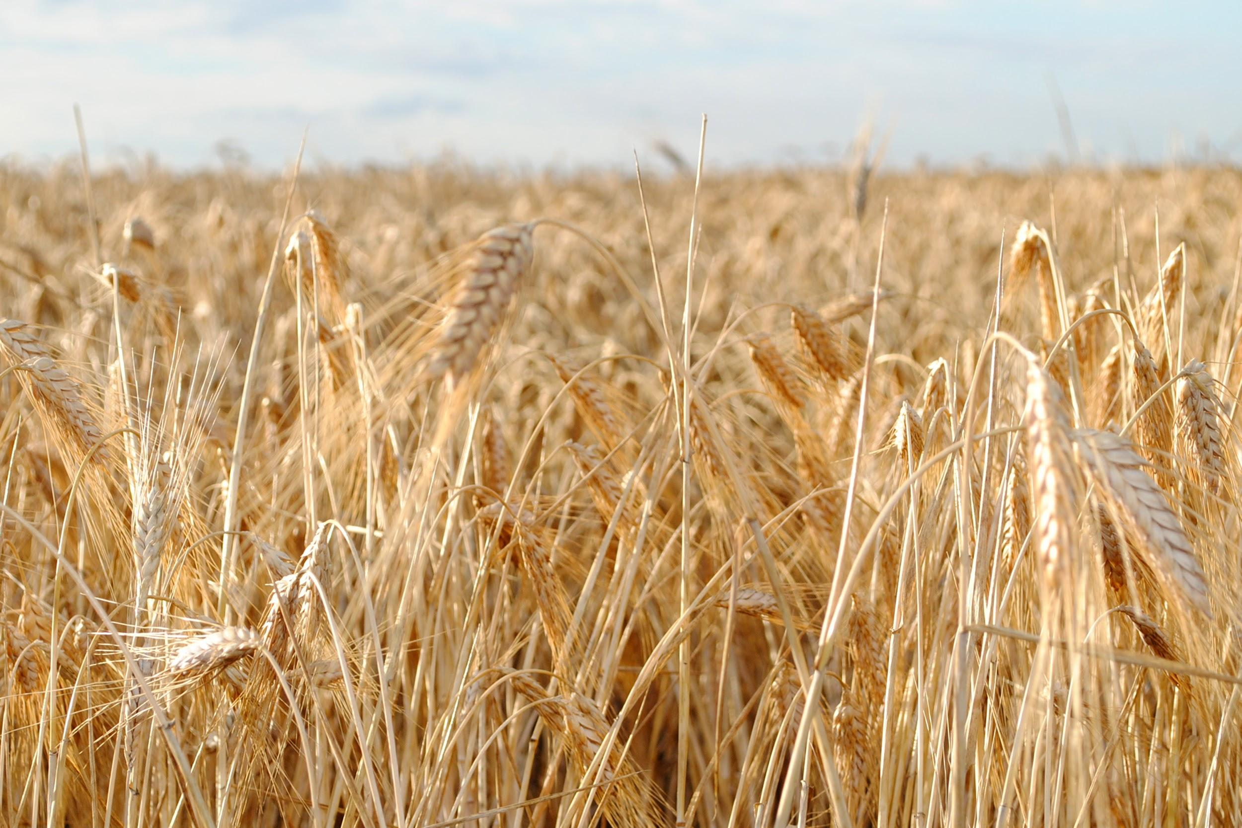
Пшениця
лідер світового зерноводства
Основні райони вирощування:
США
Канада
Аргентина
Австралія
Росія
Казахстан
Україна
країни ЄС
Китай

Slide 4
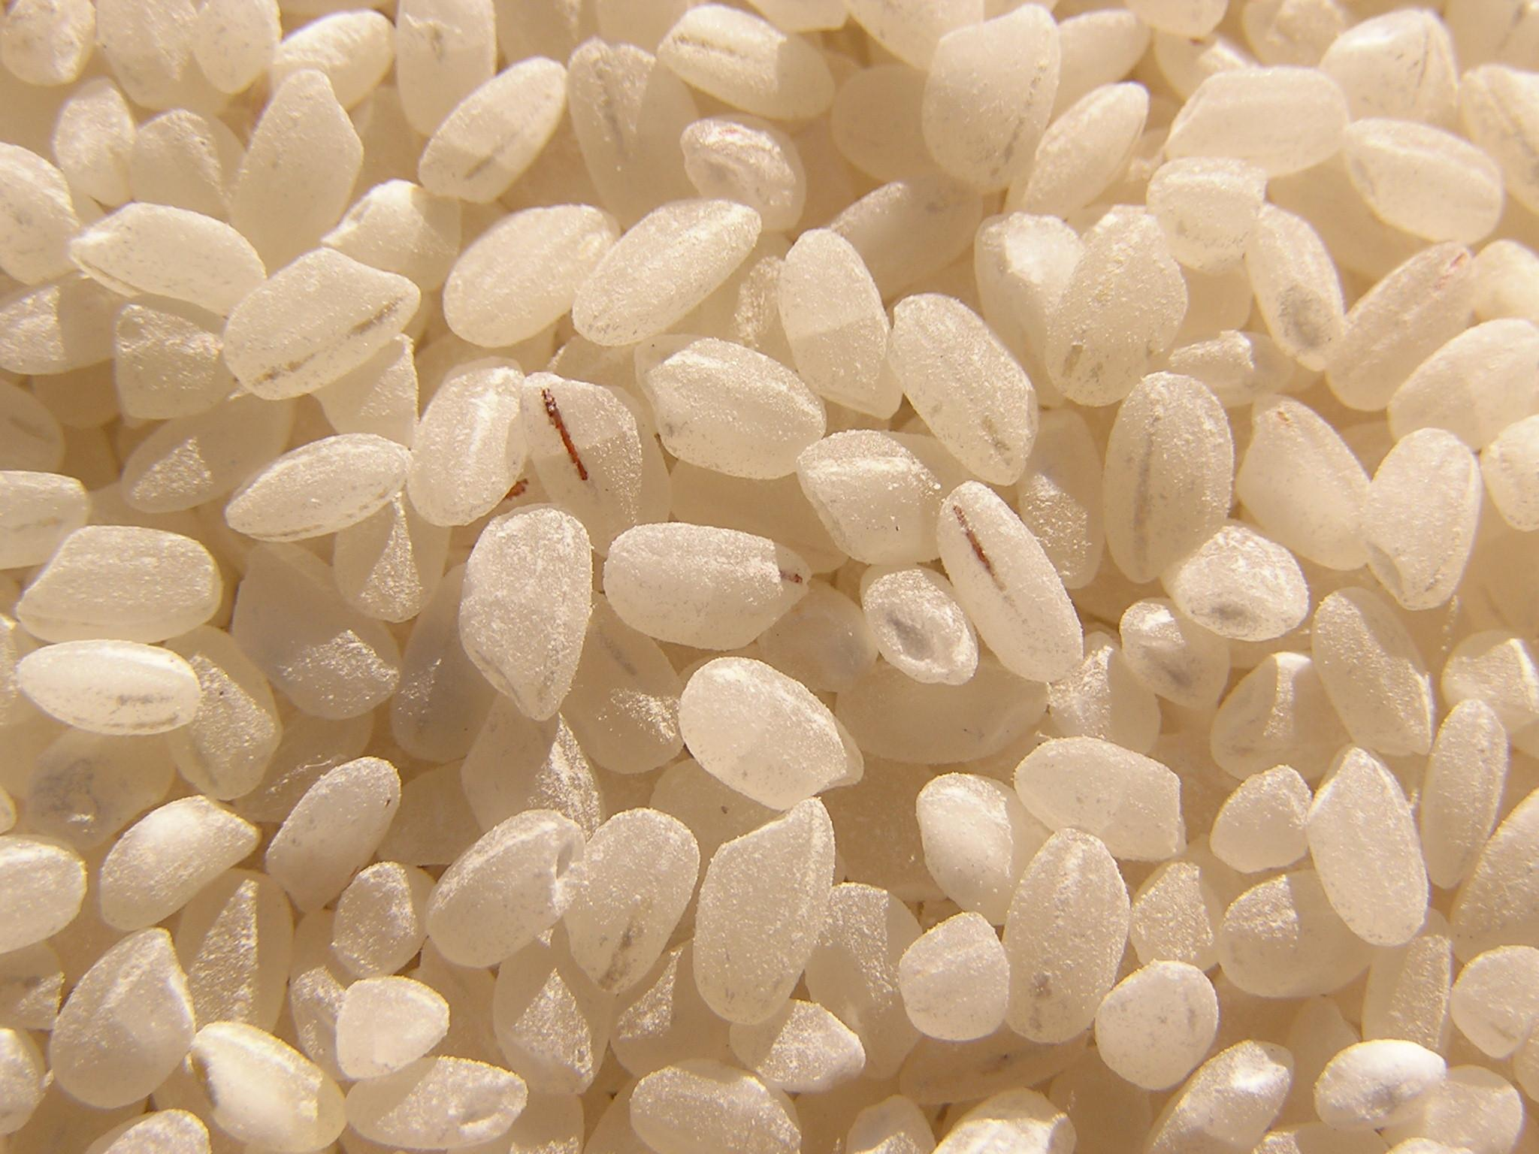
Рис
основний продукт харчування більшої частини населення Землі
Зони інтенсивного вирощування:
Китай
Індія
Індонезія
Таїланд
Японія
Бразилія
Країни експортери: США, Японія, Італія, Австралія

Slide 5
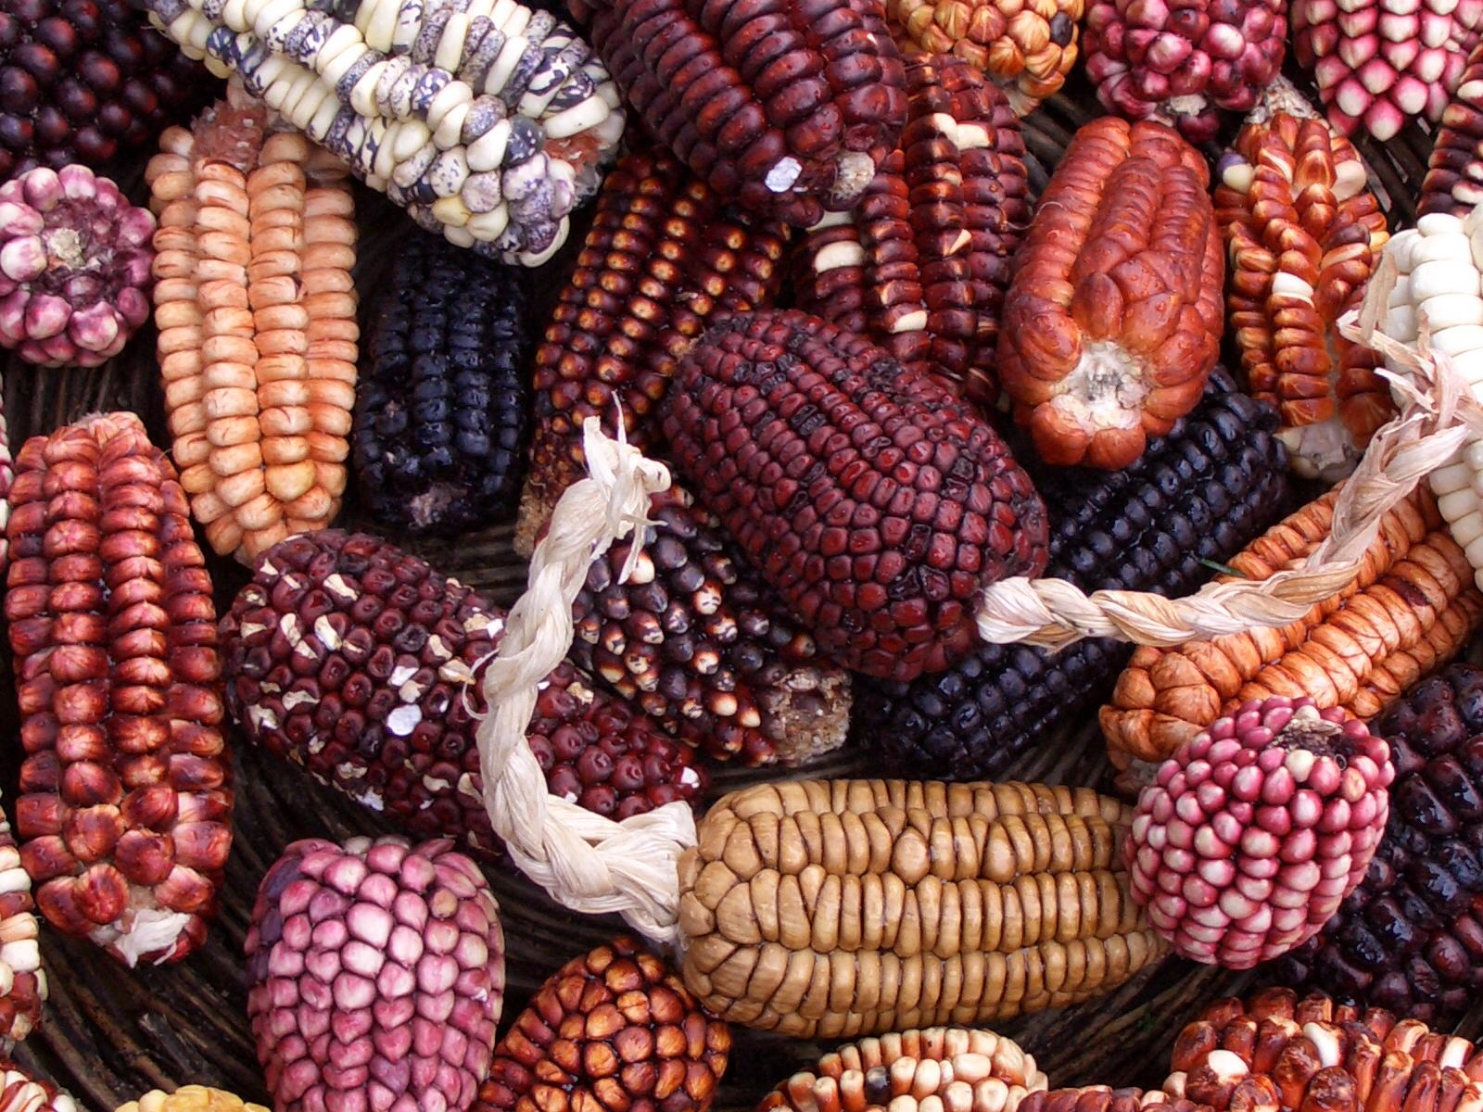
Кукурудза
основна кормова культура
Кукурудзяний пояс розміщений у США
Експортери кукурудзи: США, Канада, Австралія, Бразилія, Аргентина

Slide 6
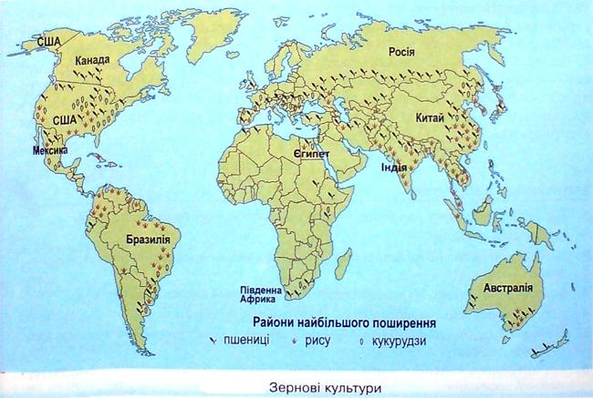

Slide 7
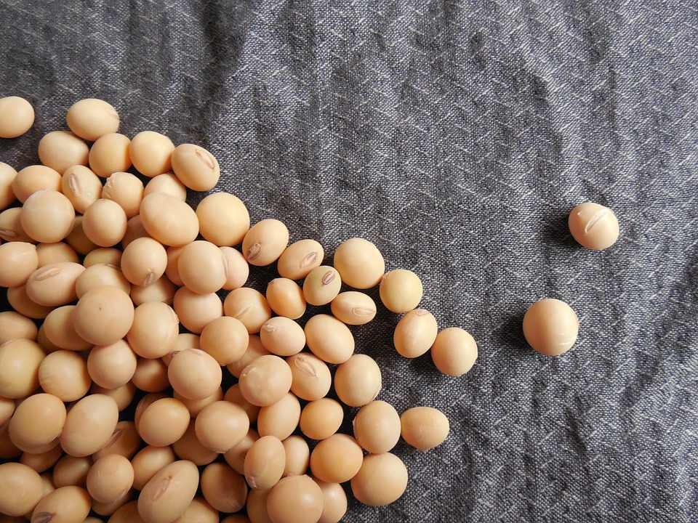
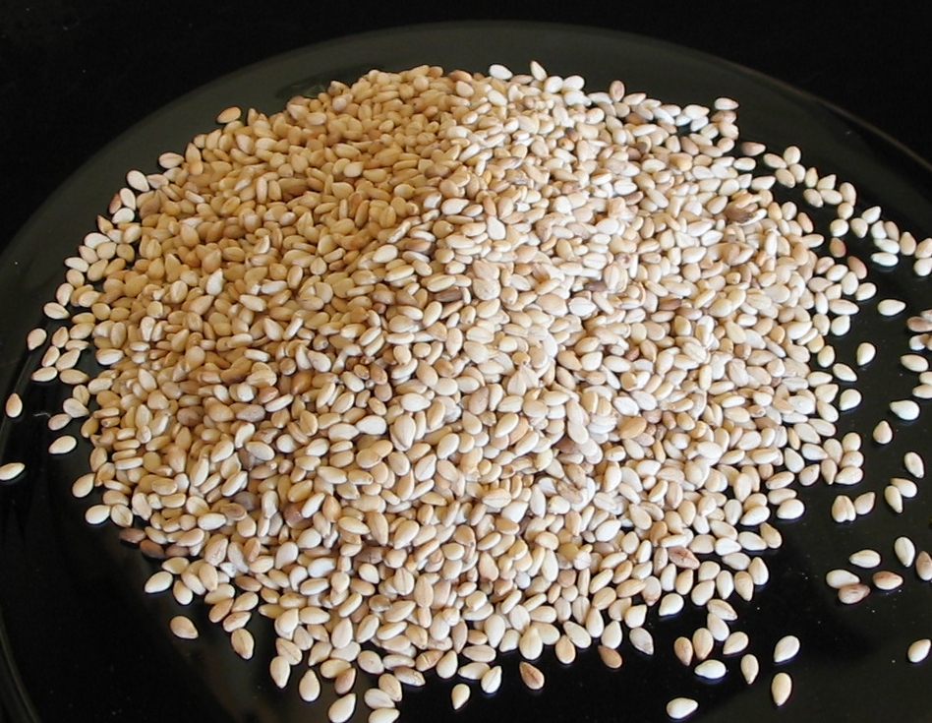
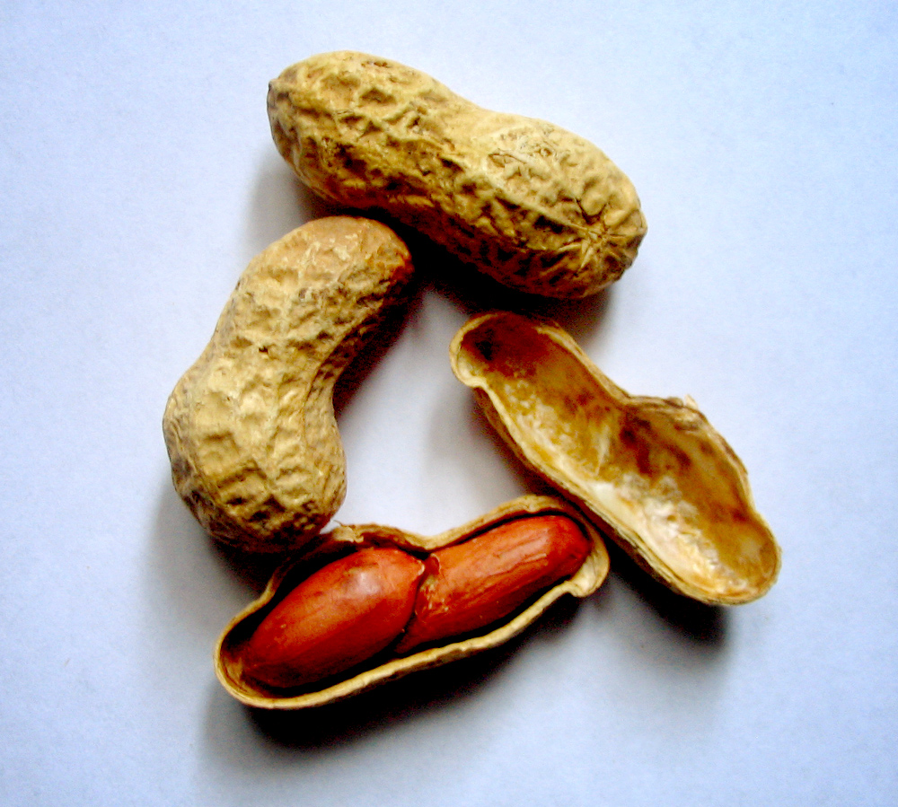
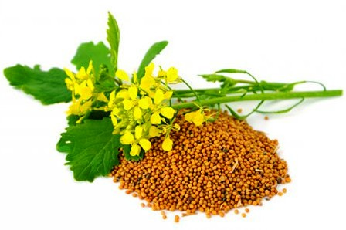
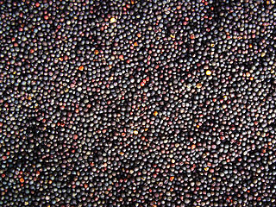

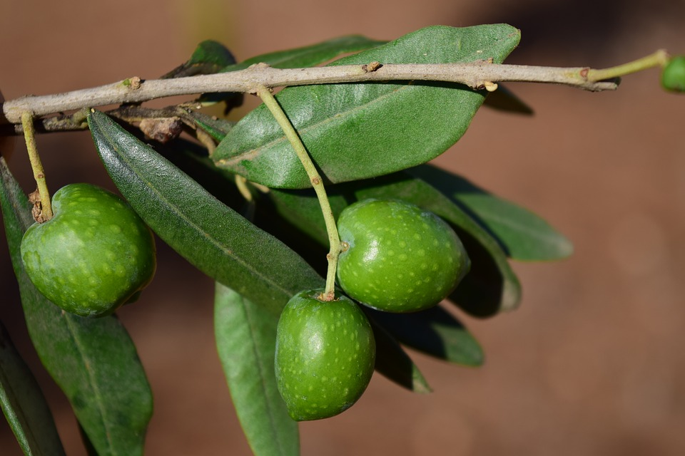
соя
оливки
арахіс
Олійні культури
олійна
пальма
соняшник
гірчиця
ріпак
кунжут

Slide 8
Найбільші виробники олійних:
США
Індія
Китай

Slide 9
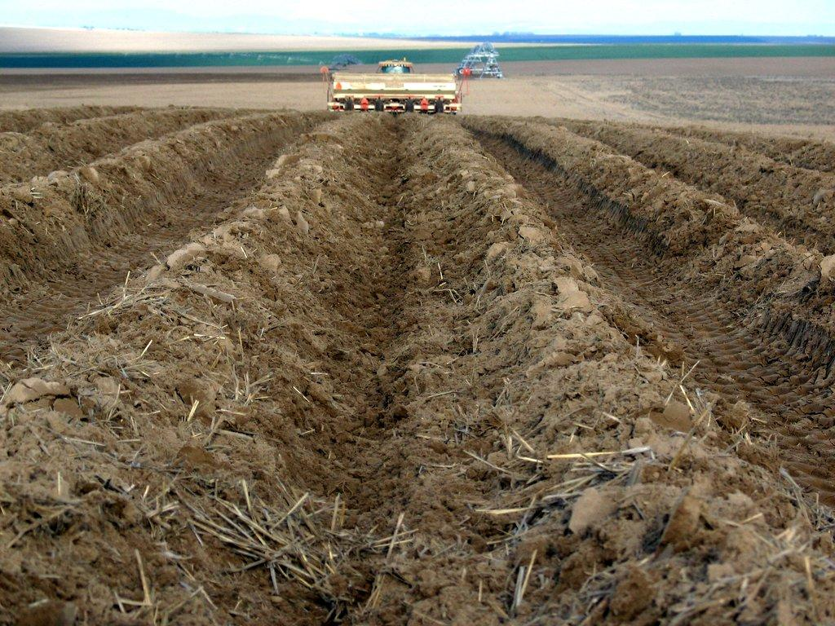
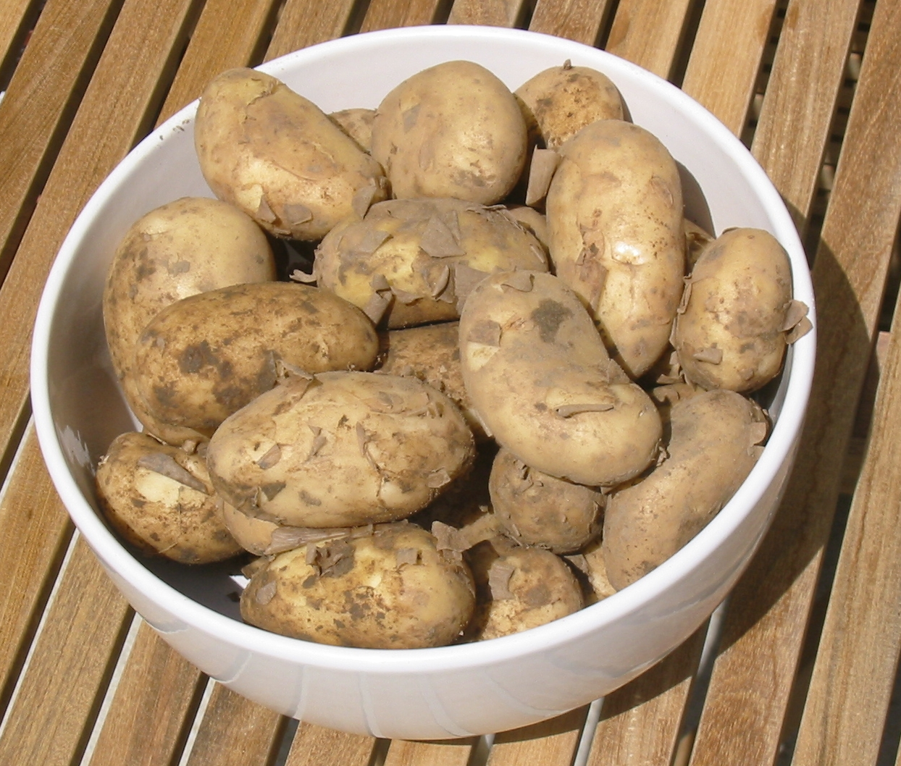
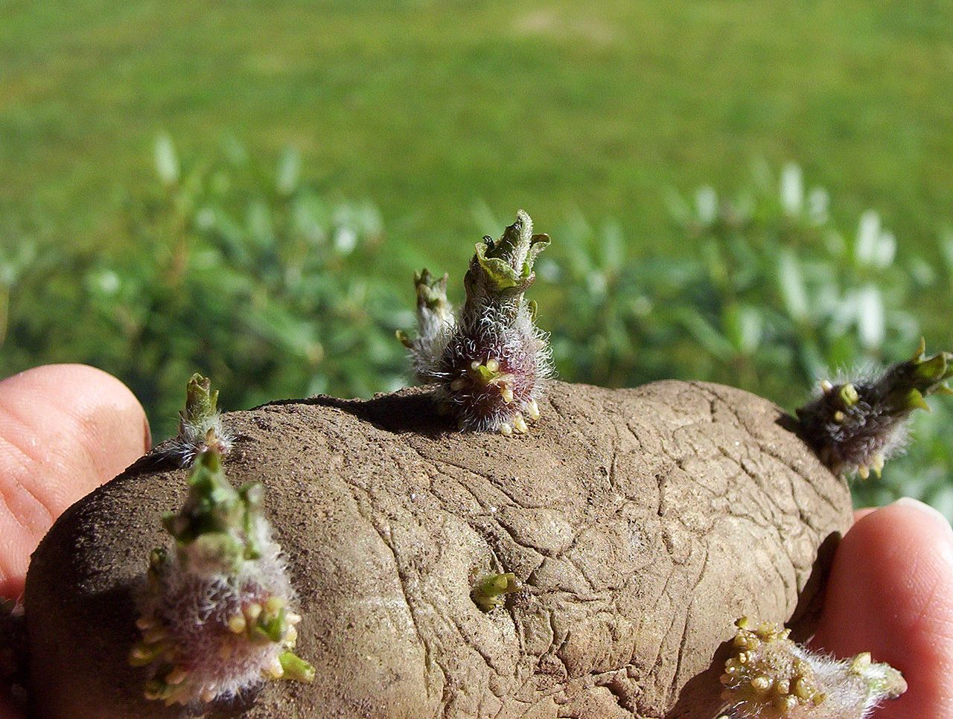
Бульбоплоди
Картопля - культура помірного поясу Північної культури
У світовому виробництві картоплі виділяються:
Росія
Польща
Китай
США
Індія
ФРН

Slide 10
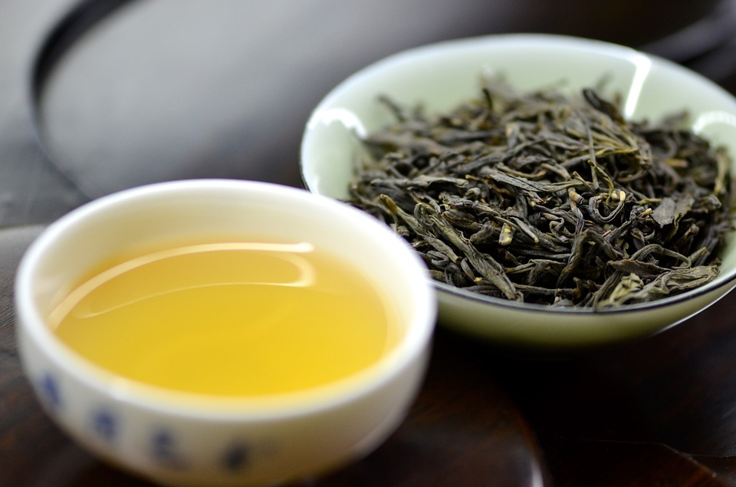
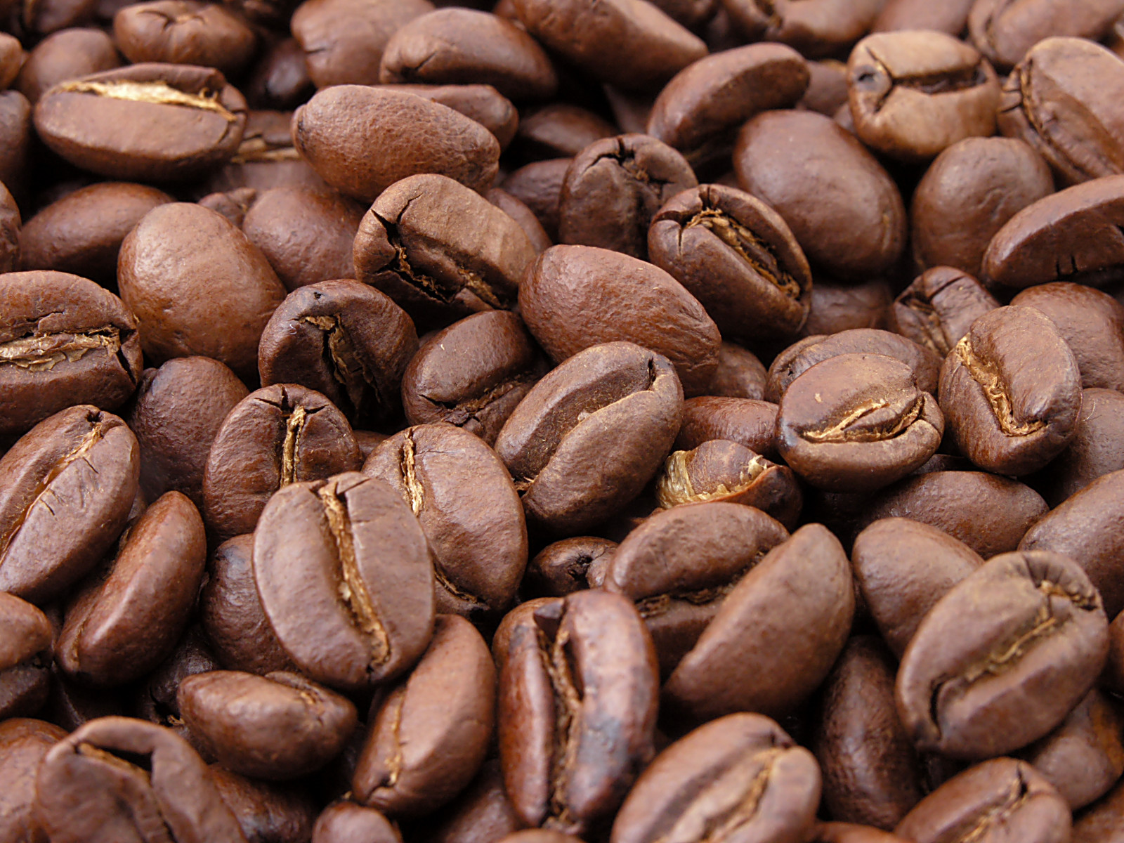
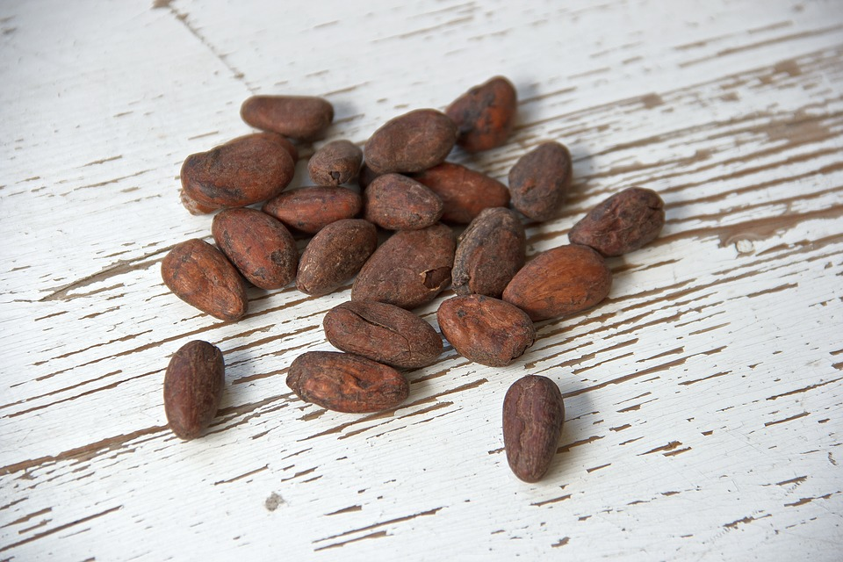
кава
чай
Тонізуючи культури
какао
Площі вирощування дуже обмежені.
Виробництво налагоджено у країнах тропічних і частково субтропічних широт.

Slide 11
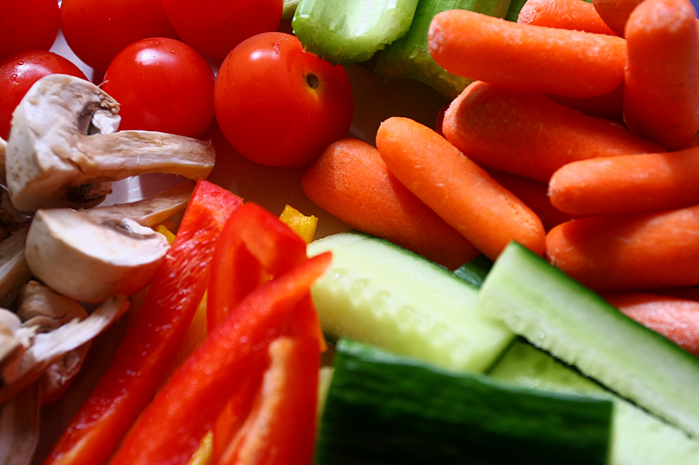
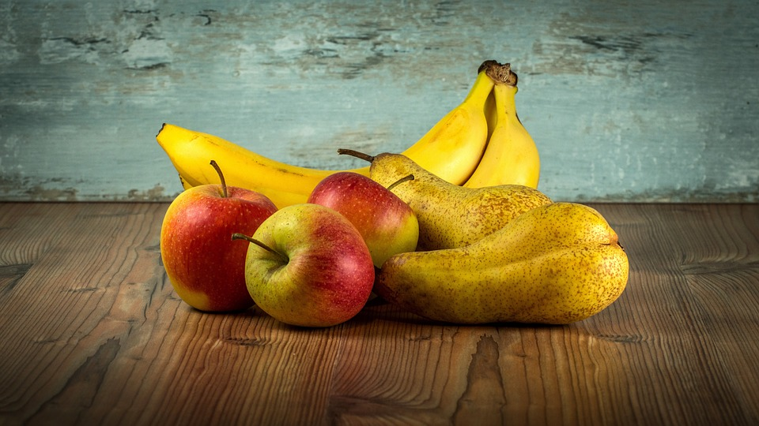
Плодові та овочеві культури
Найбільші виробники фруктів:
Китай
Індія
Бразилія
США
Італія

Slide 12

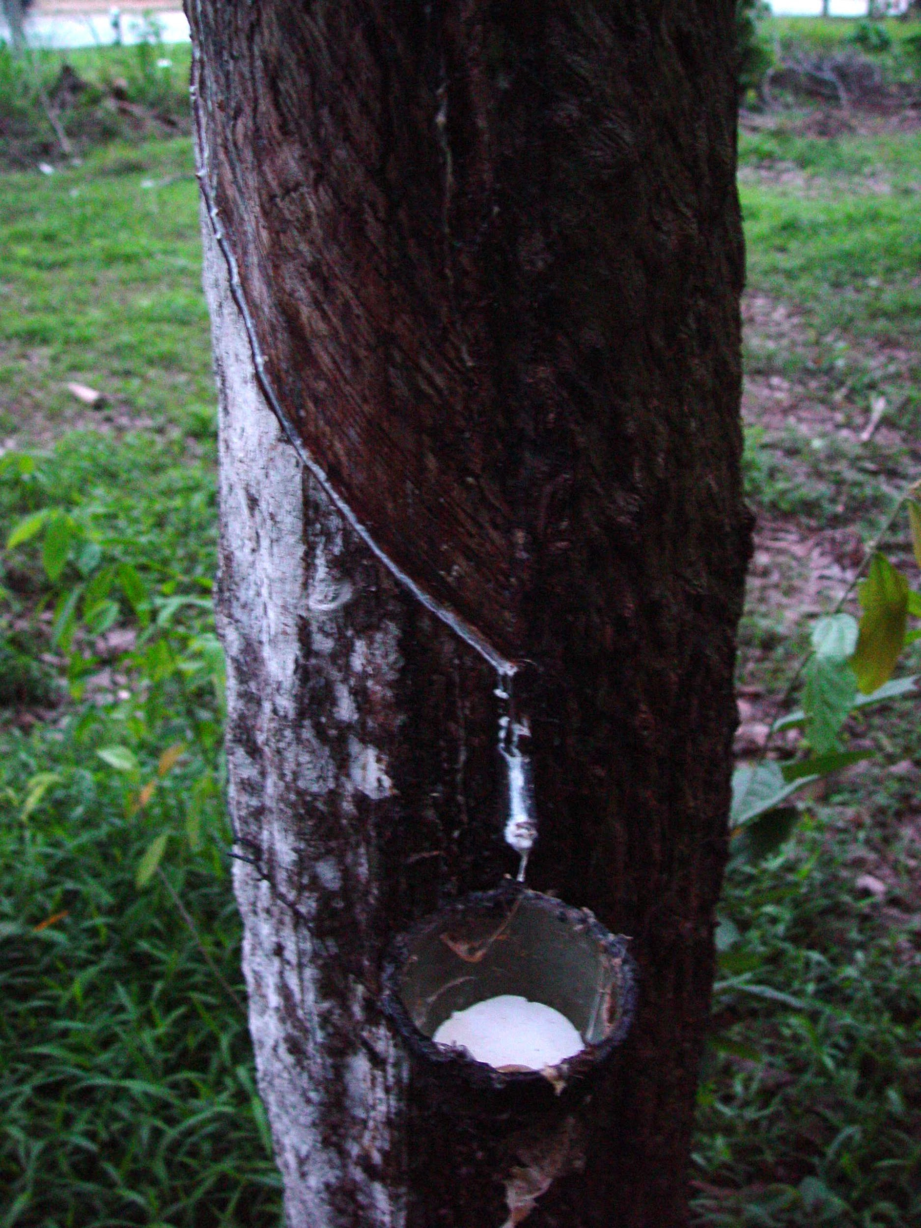
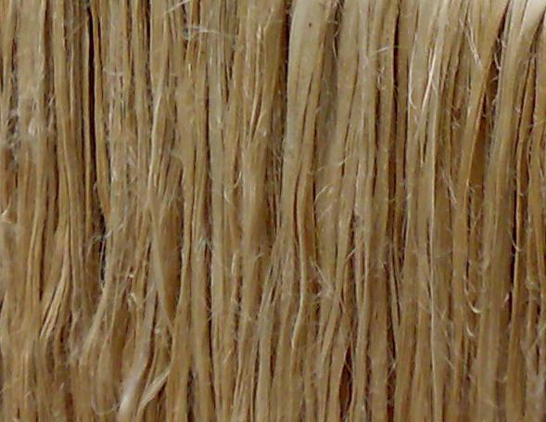
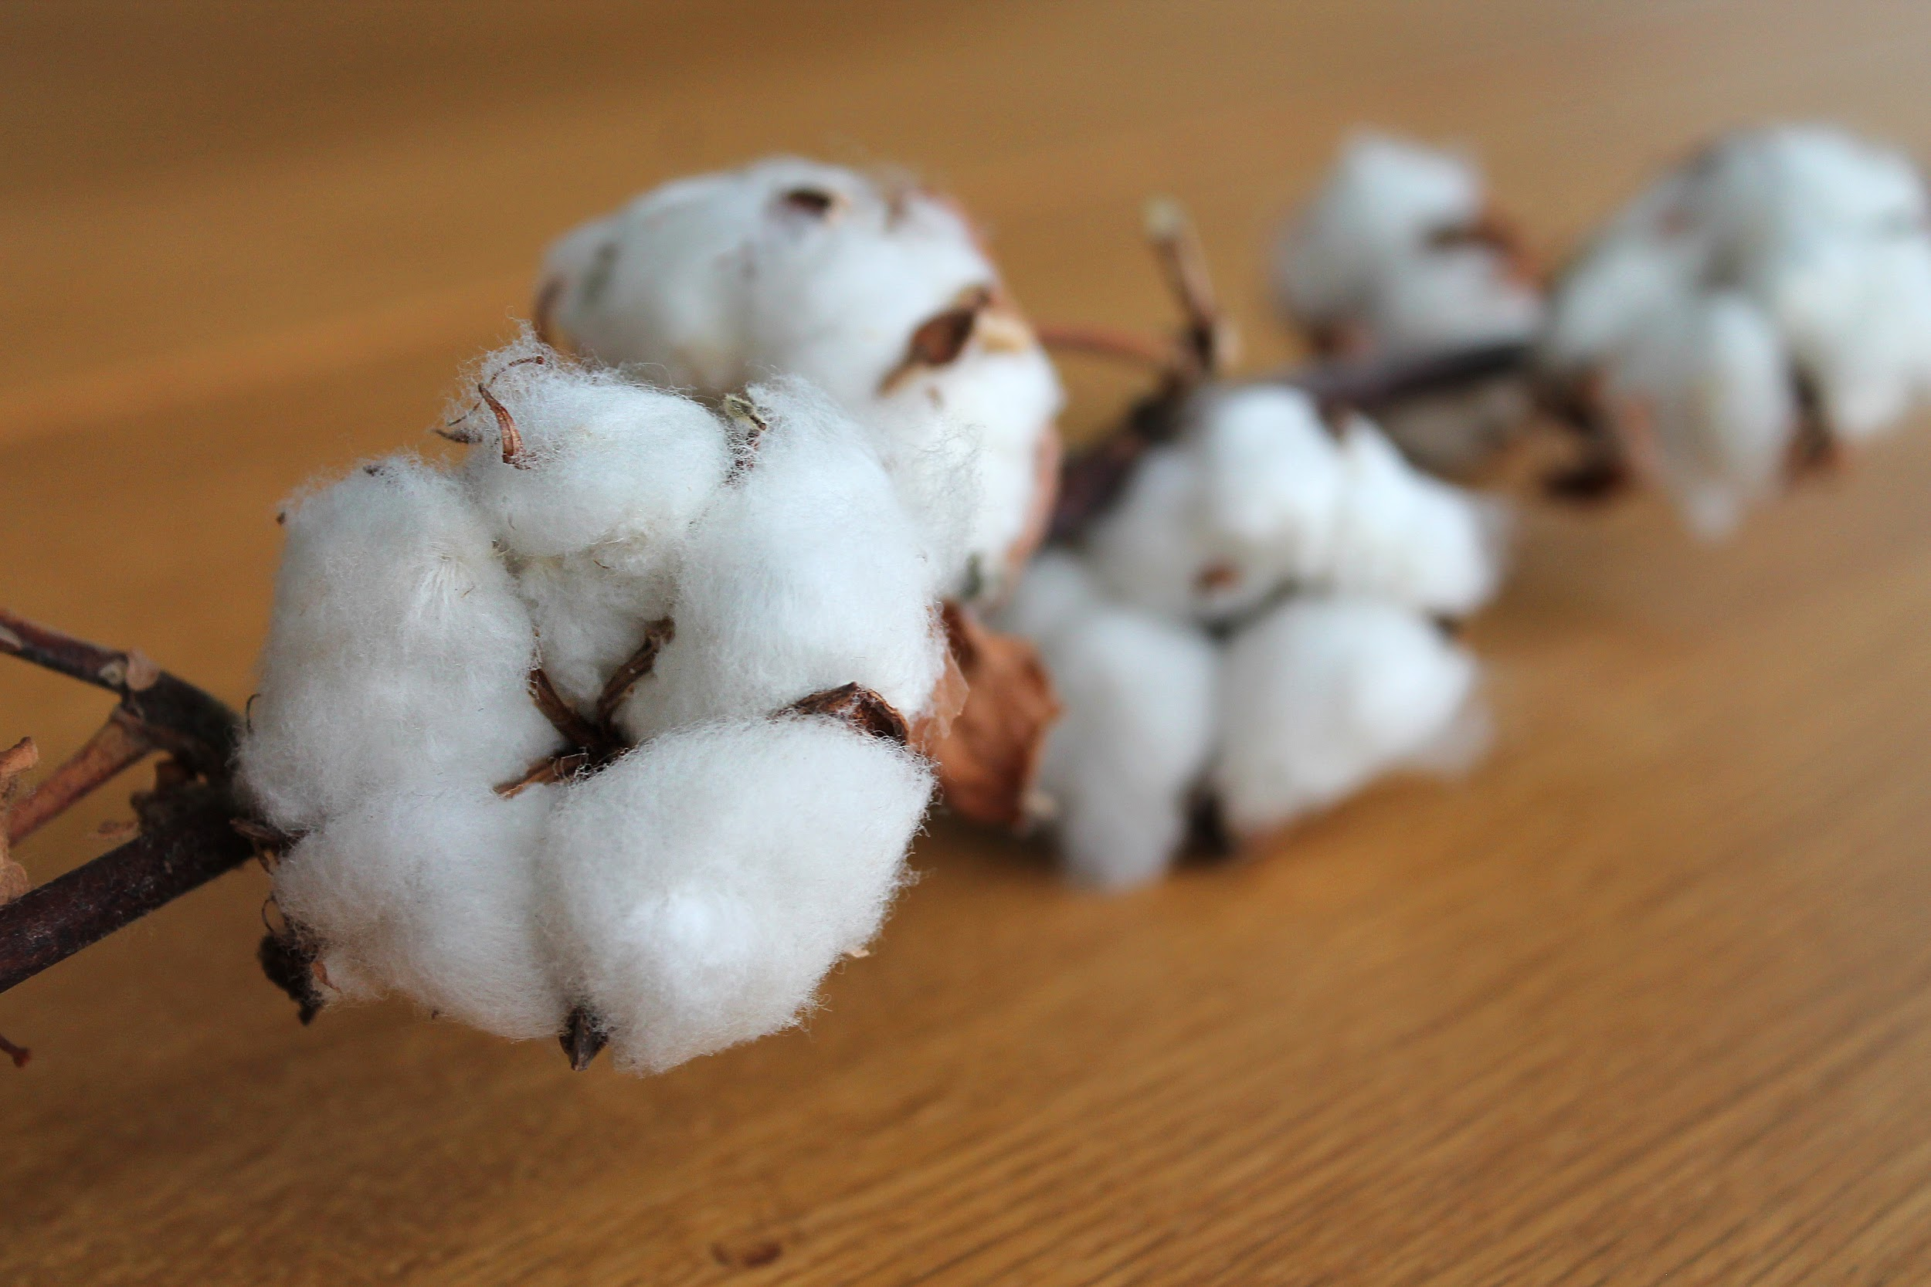
Волокнисті культури
льон
(Росія, Білорусь)
бавовник
(країни Азії, Америки, Африки)
джут
(Бангладеш)
натуральний каучук
(Малайзія, Таїланд, Індонезія)

Slide 13
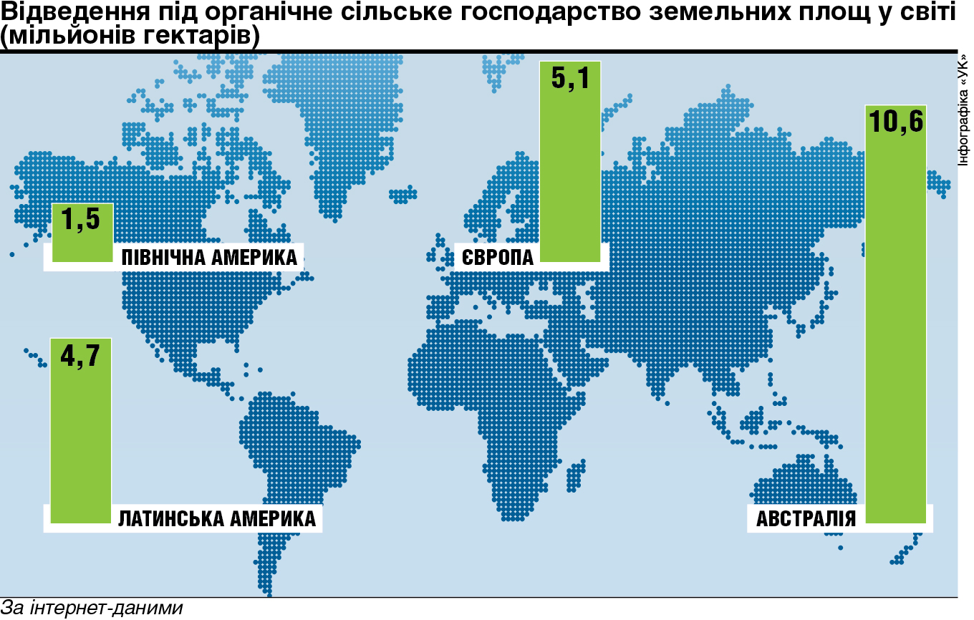
Найбільші країни-
споживачи органічної продукції:
США
Німеччина
Франція
Китай
Канада

Slide 14
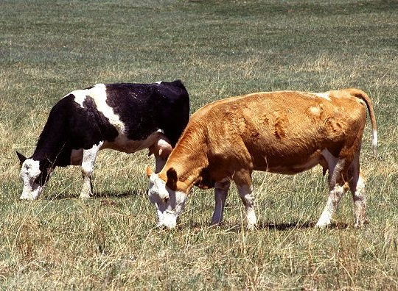
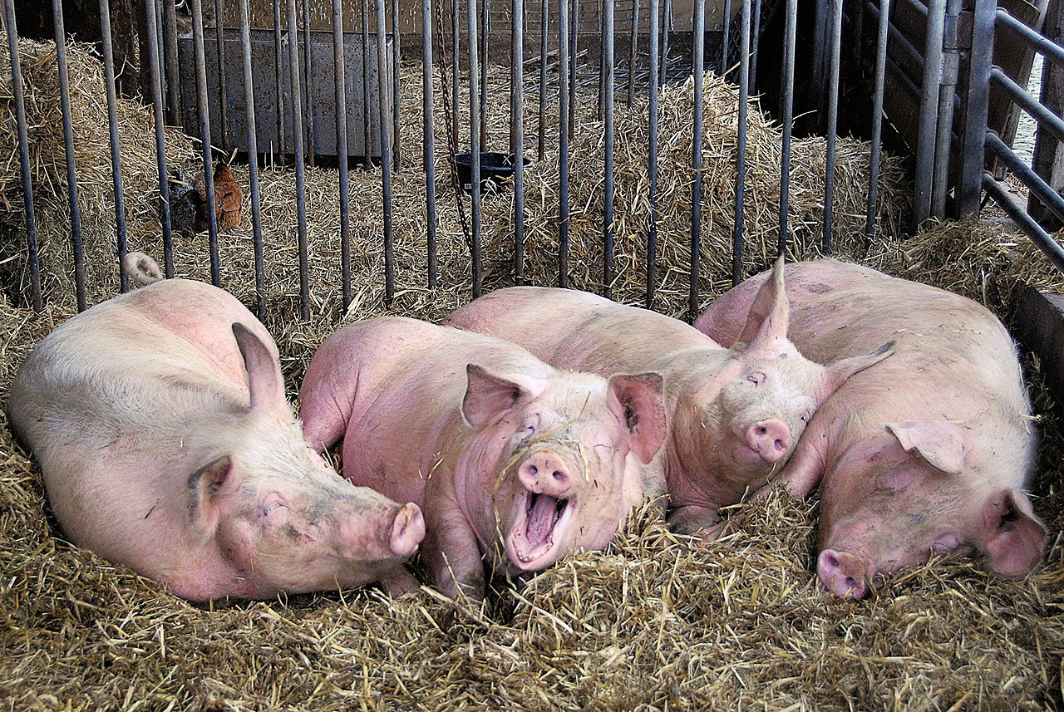
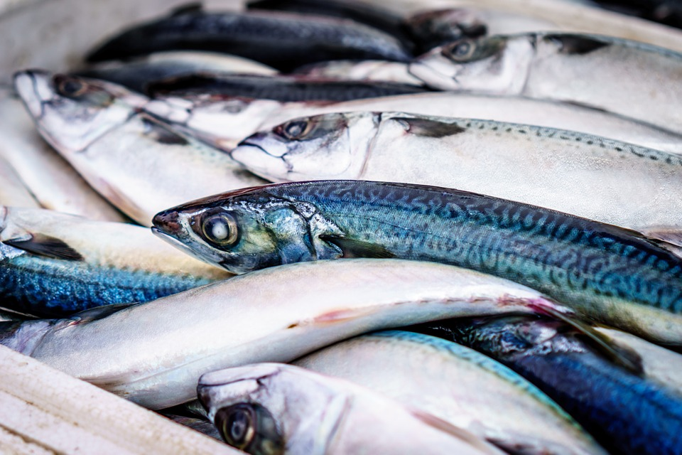
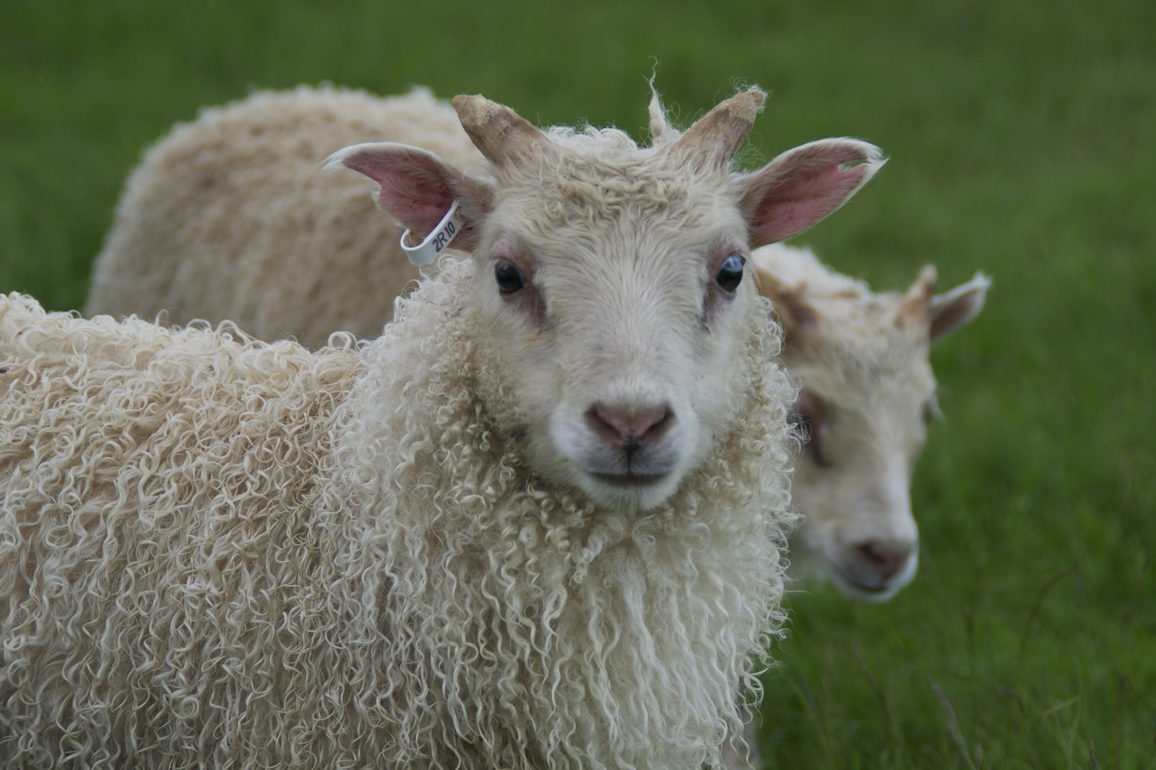
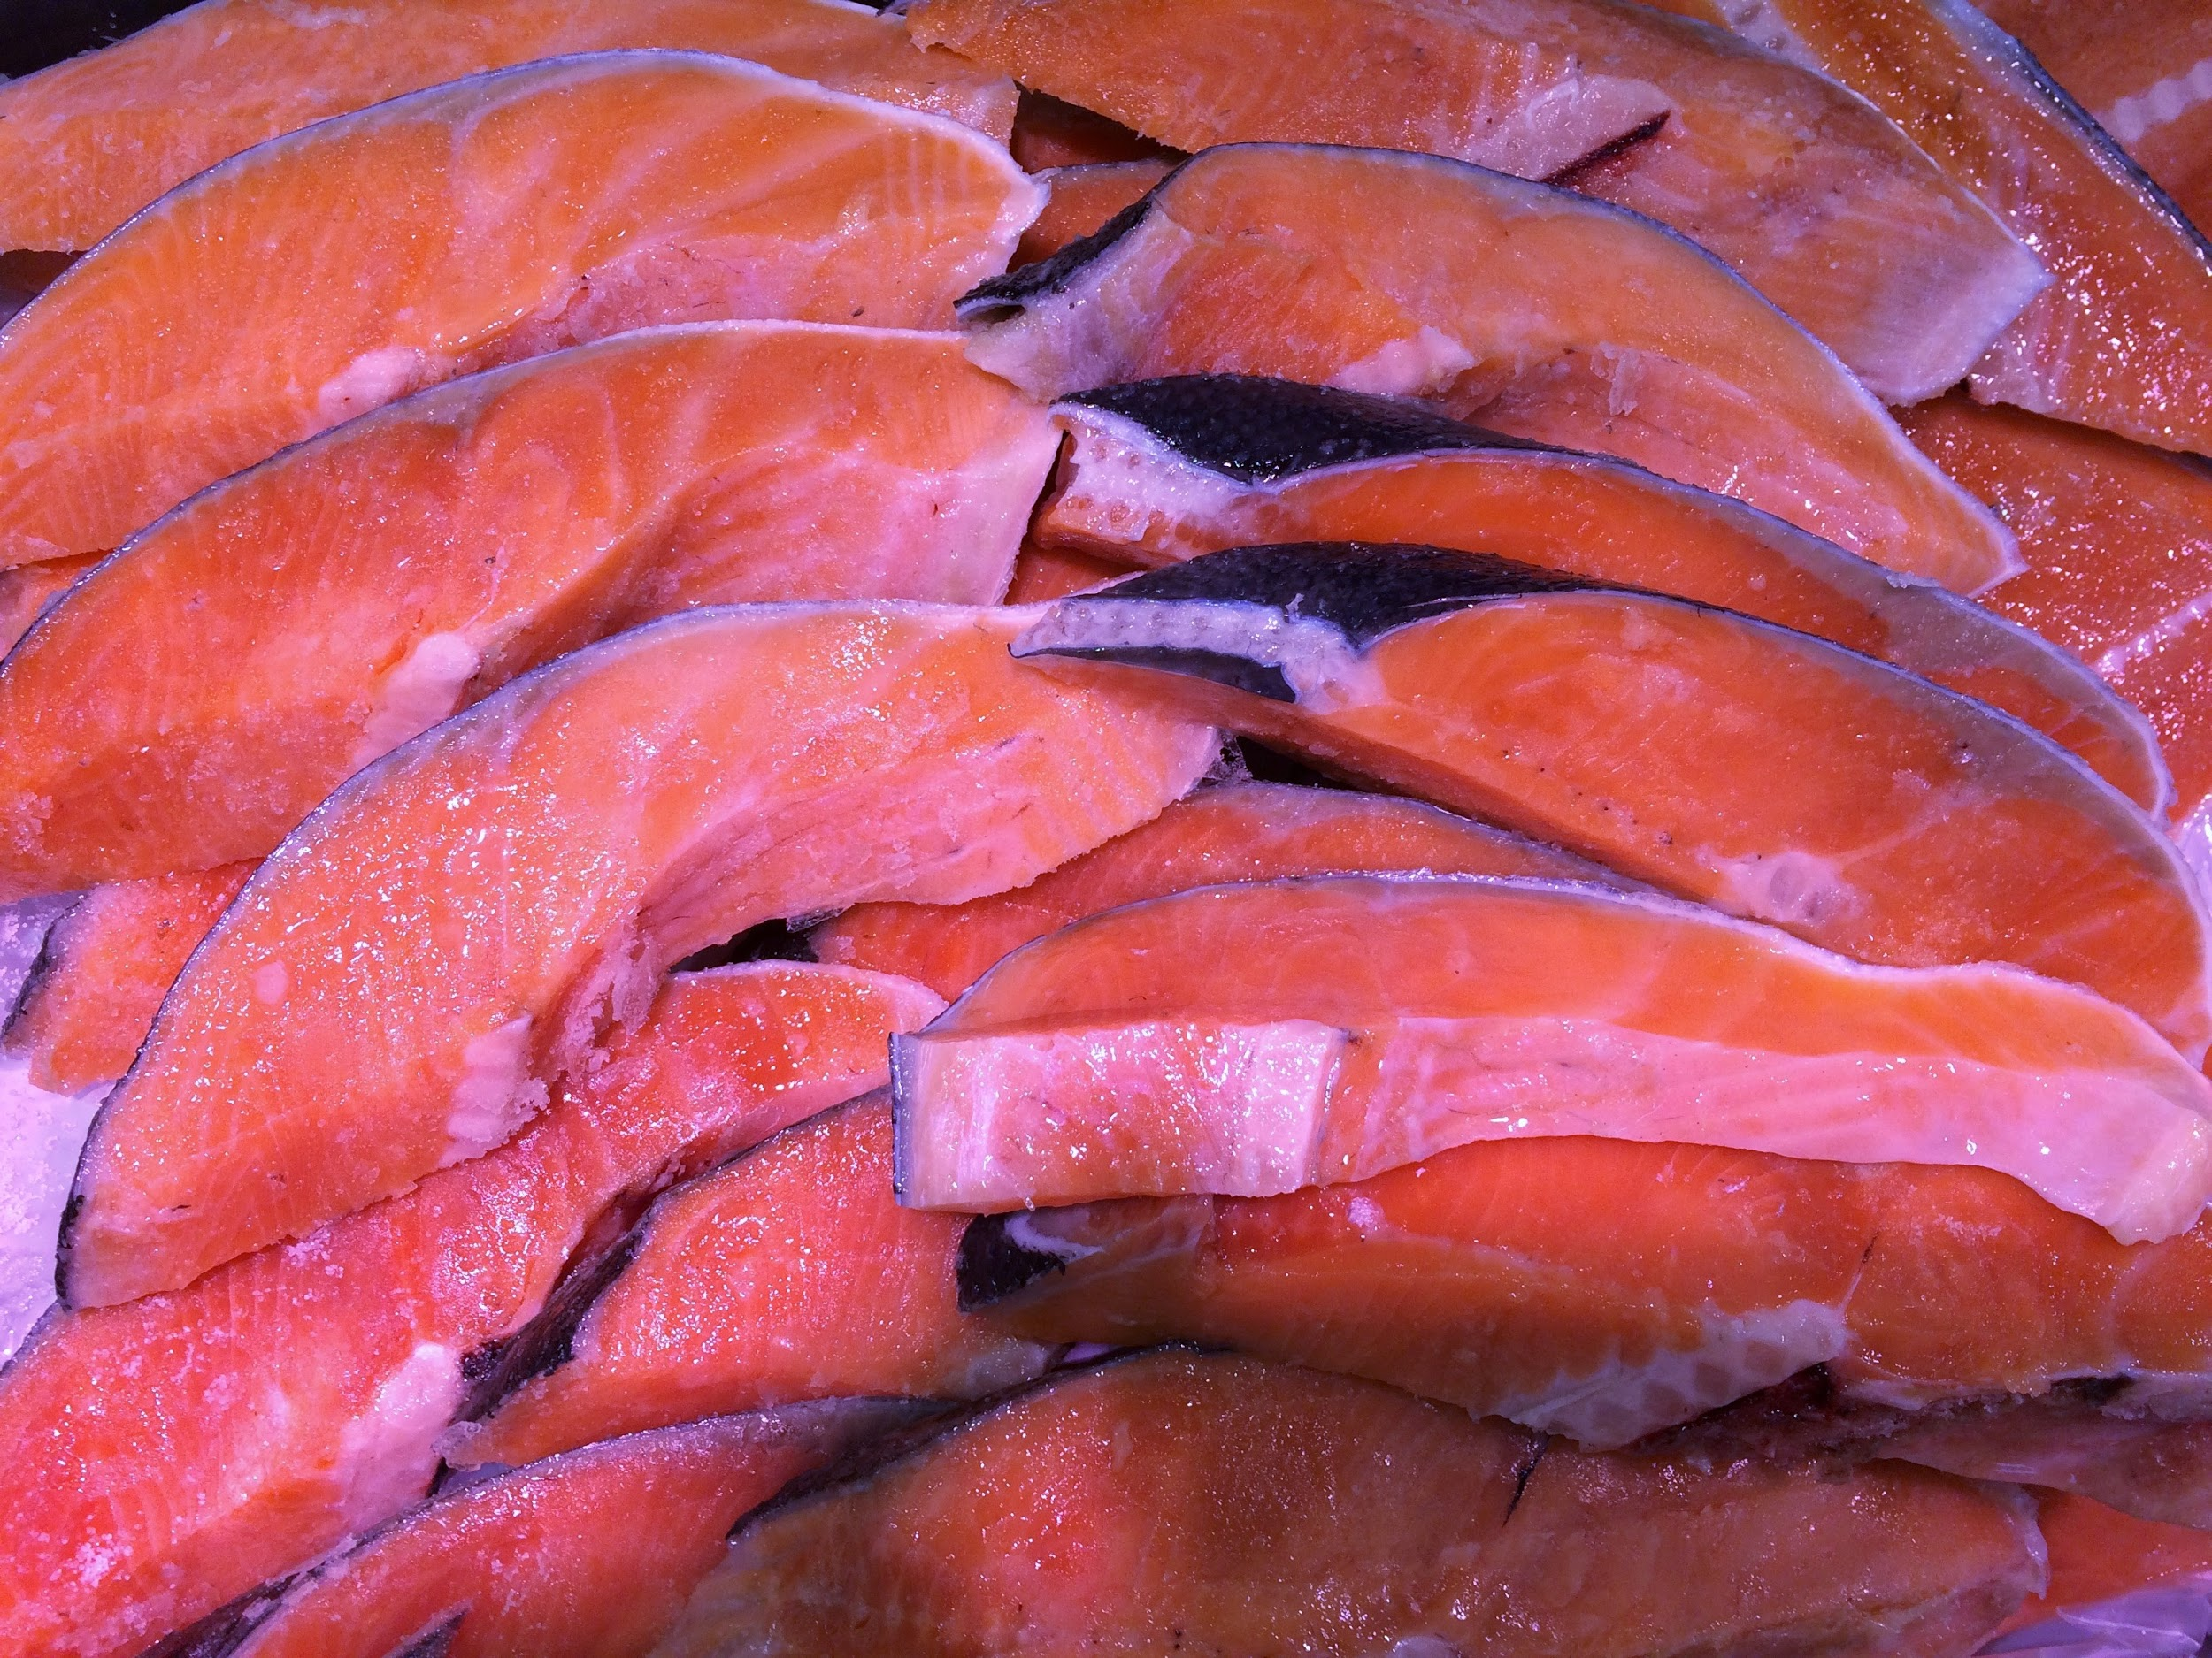
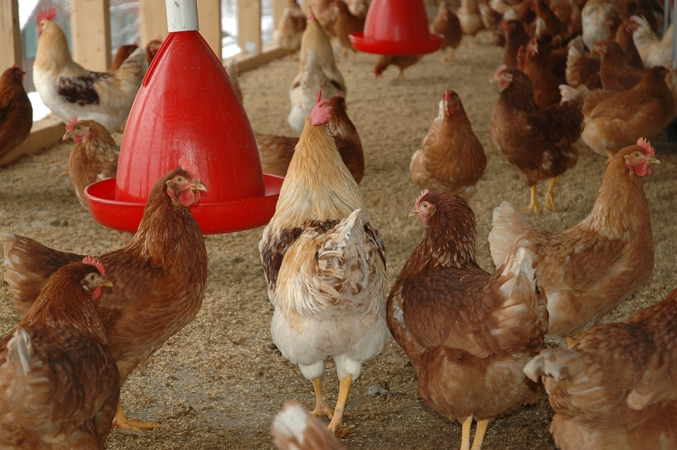
Скотарство
Свинарство
Риба та морепродукти
Тваринництво
Вівчарство
Аквапродукти
Птахівництво

Slide 15
Скотарство
М'ясного напрямку
у країнах з посушливим і сухим кліматом
(Індія, Пакистан, Аргентина)
Молочно- м'ясного напрямку
в умовах більш вологого клімату економічно-розвинених країн Європи та Північної Америки
Інтенсивне виробництво: США
Екстенсивне виробництво: Аргентина, Автралія
Найбільше поголів’я худоби в : Індії, Бразилії, Китаї, США, Аргентині.

Slide 16
Свинарство
Екстенсивно-пасовищне
Цілорічно-стійлове
Значне поголів’я свиней у :Китаї, Франції, Німеччині, Італії, Великій Британії, Росії, Україні, Польщі та США.

Slide 17
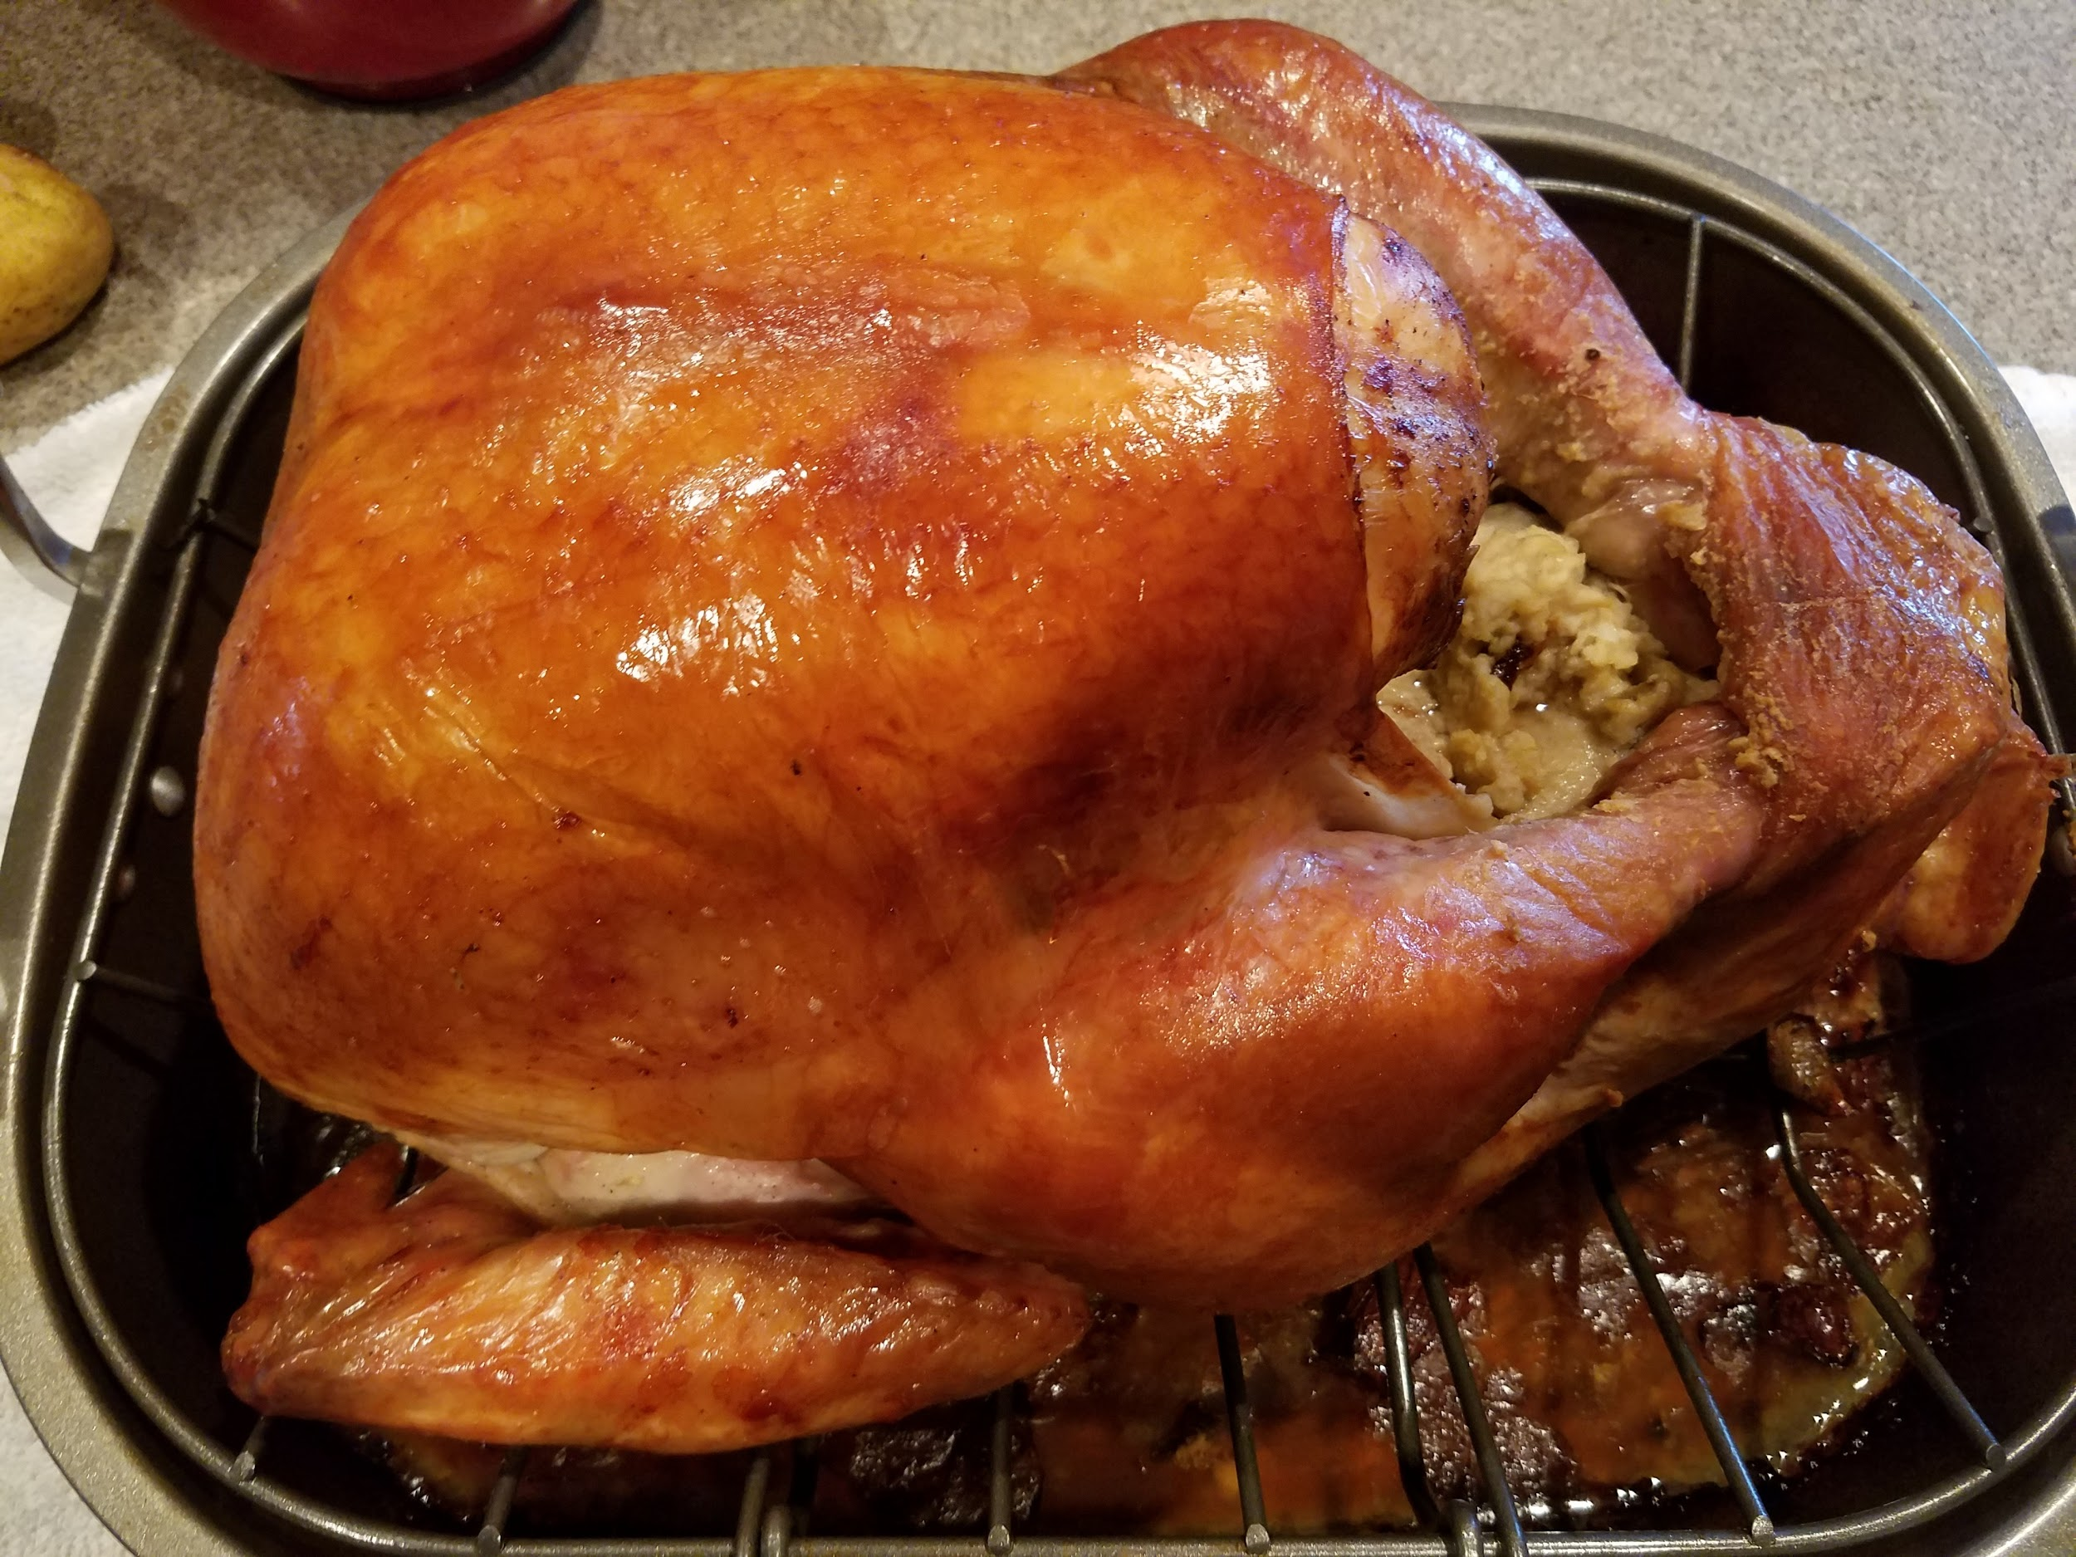
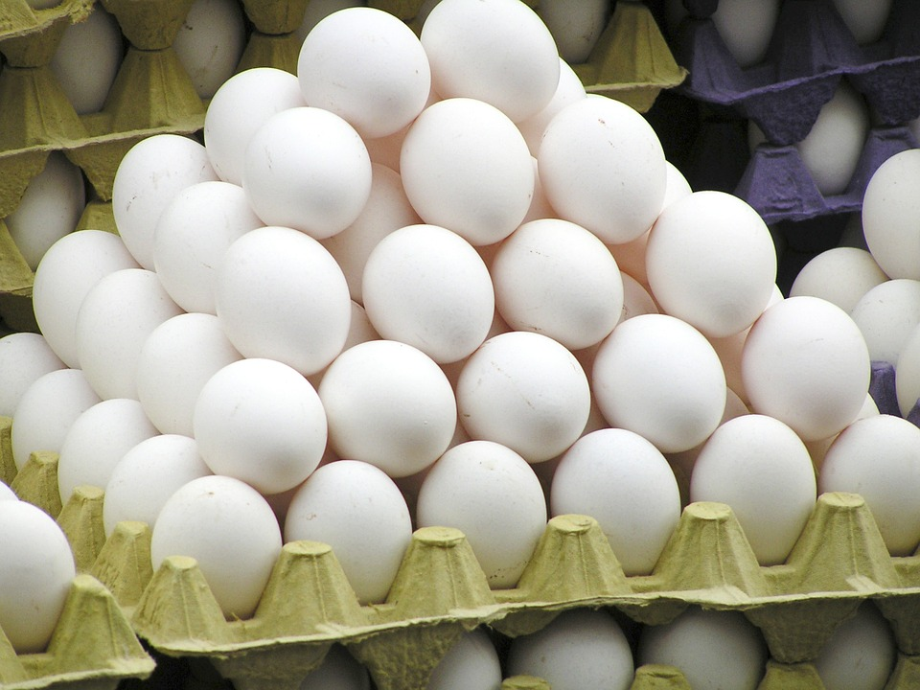
Птахівництво
М’ясне
Яєчне
Розвинене повсюди у зв'язку з збільшенням попиту на продукцію птахівництва. Забезпечує внутрішні потреби багатьох країн світу.

Slide 18
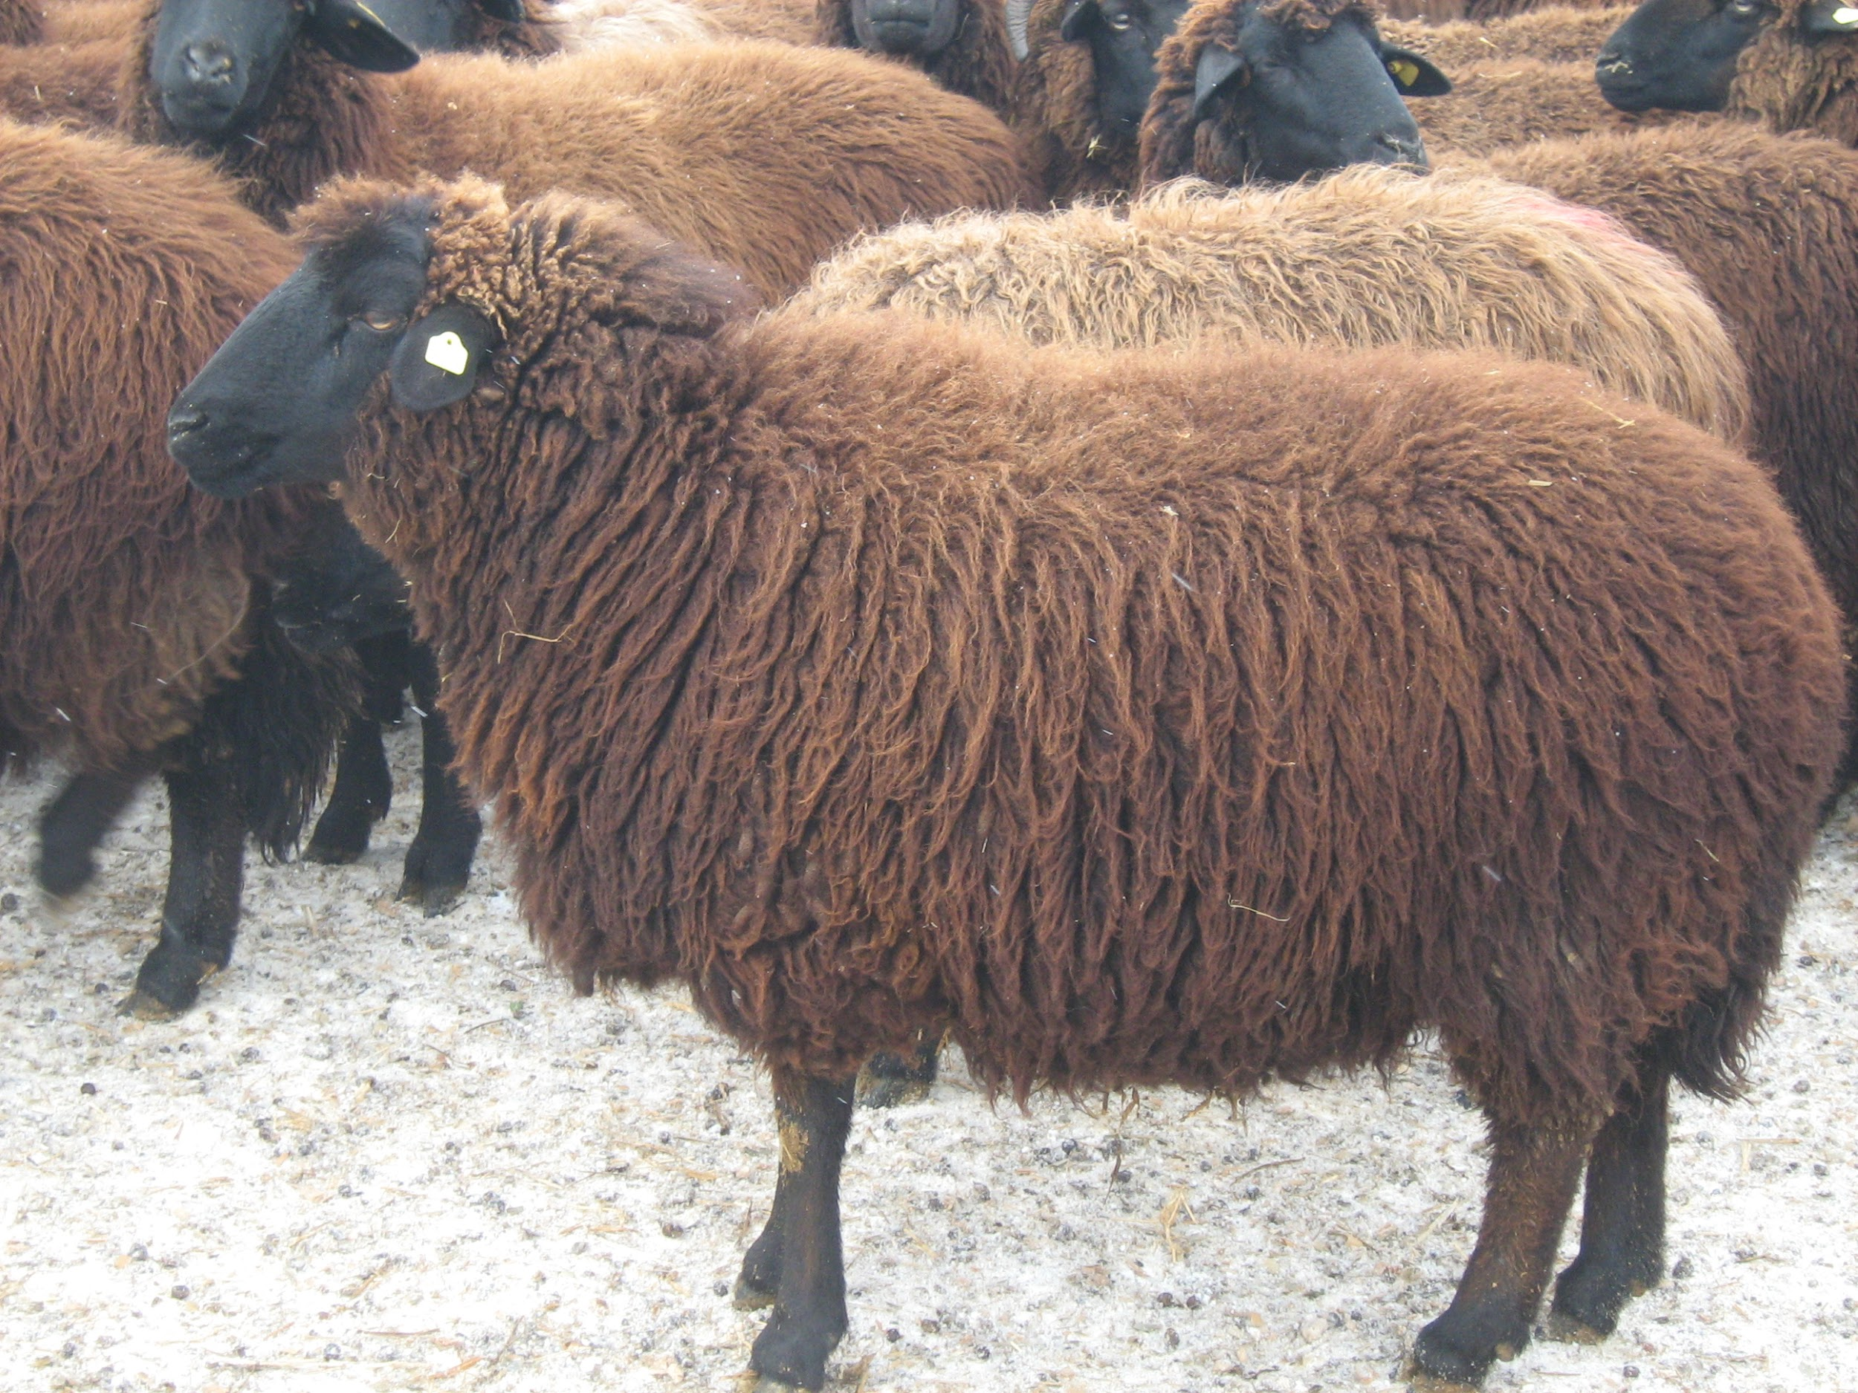
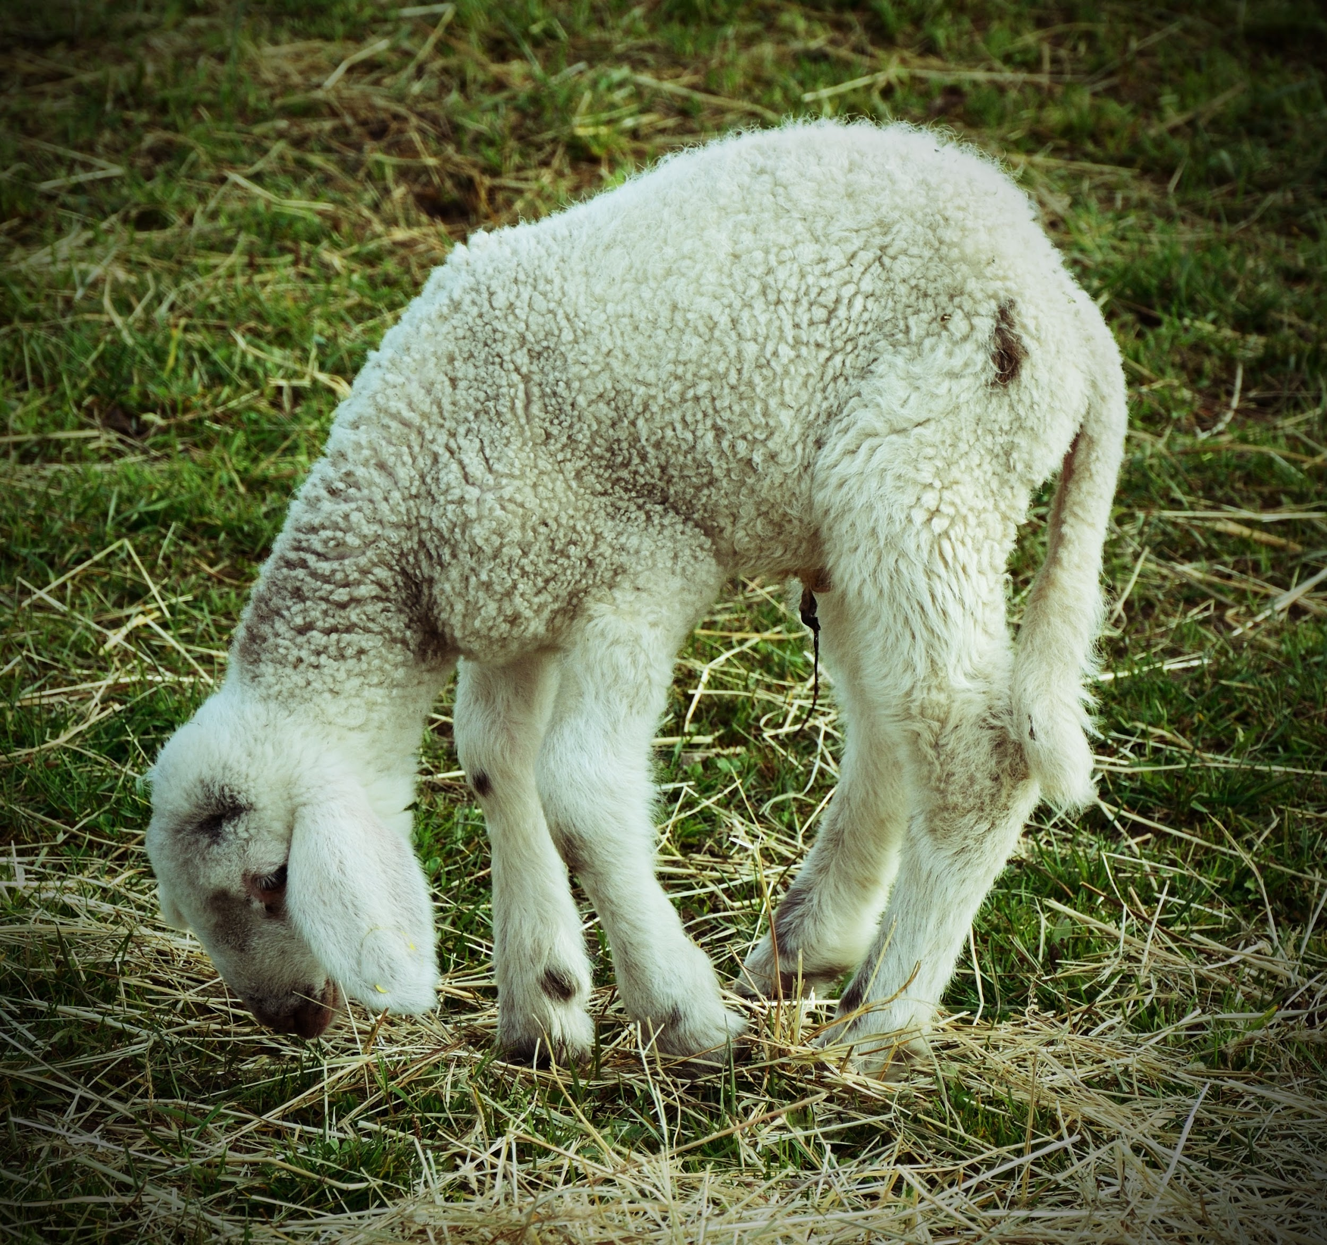
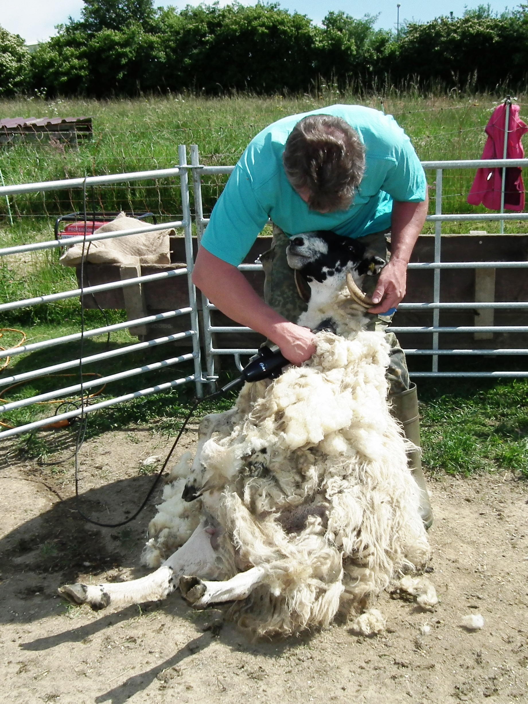
Вівчарство
Поширене в усіх регіонах світу, проте переважає в напівпустельних і пустельних зонах.
Найбільше поголів’я овець в:
Австралії
Новій Зеландії
Південній Африці
Аргентині
Туреччині
Великій Британії

Slide 19
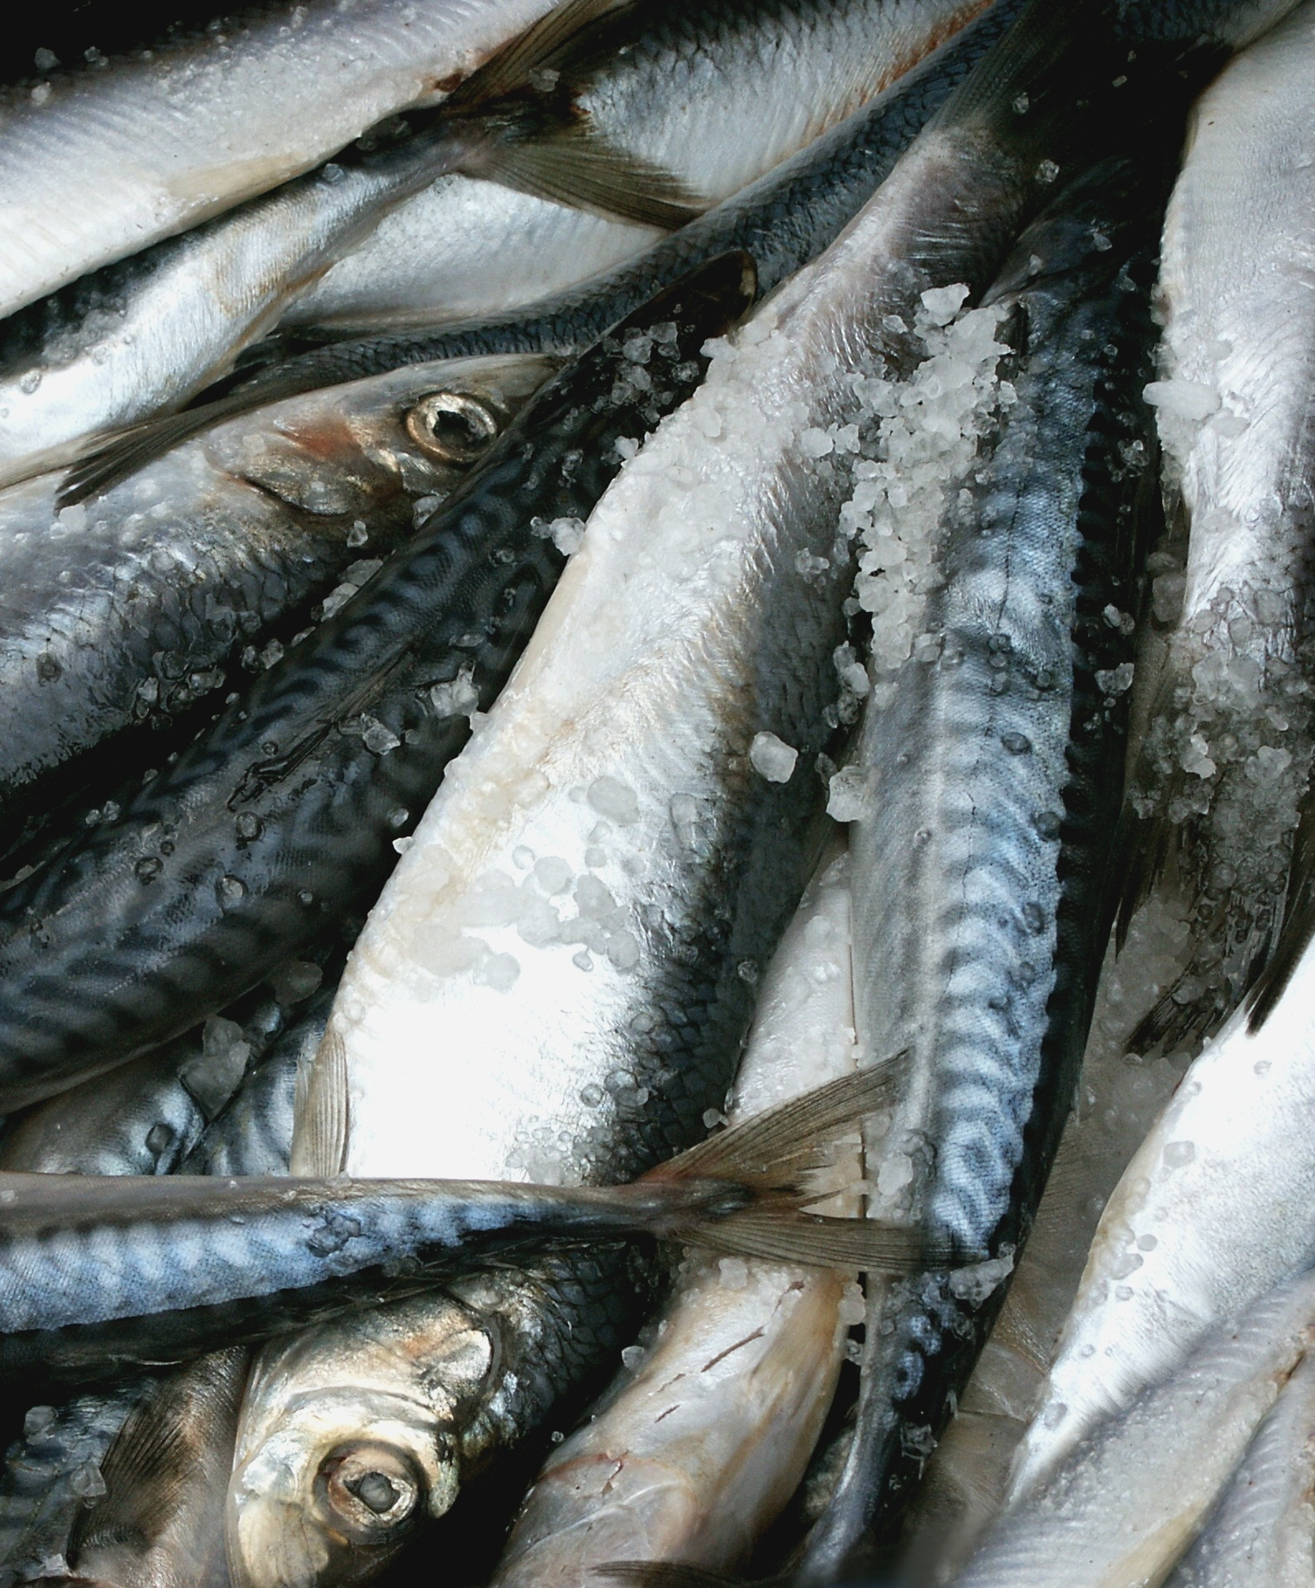
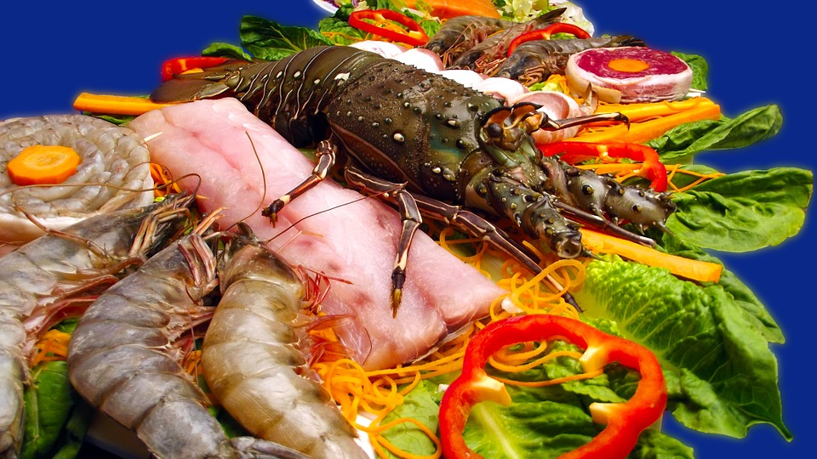
Провідною акваторією рибного промислу є Тихий океан.
Лідери рибальства:
Китай
Перу
Чилі
Виробництво риби і морепродуктів

Slide 20
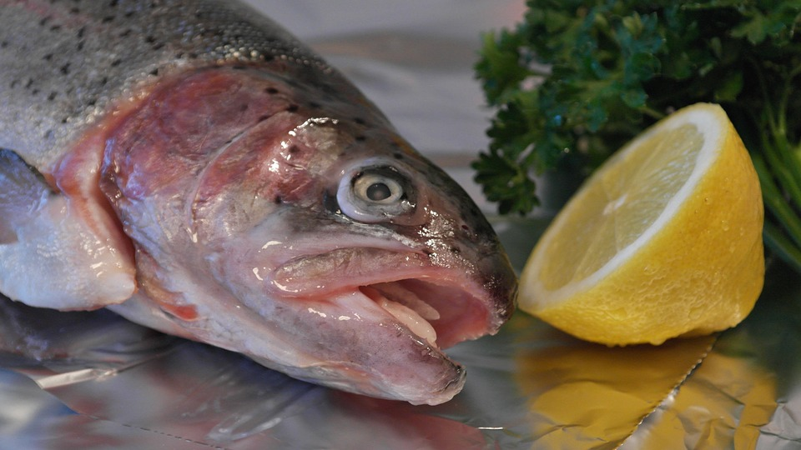
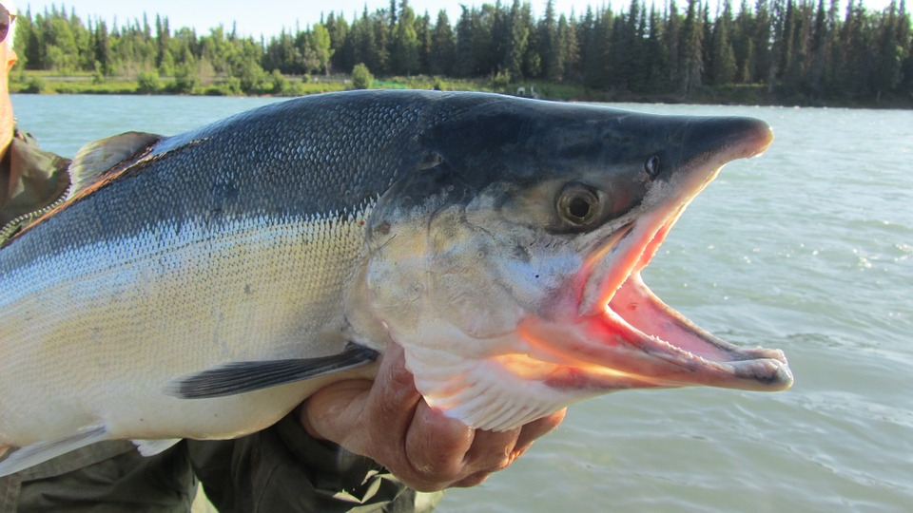
Виробництво аквакультур
Вирощування, заморожування, засолення, оброблення, упаковка лосося переважає у Норвегії
Форель експортується переважно з Данії

Slide 21
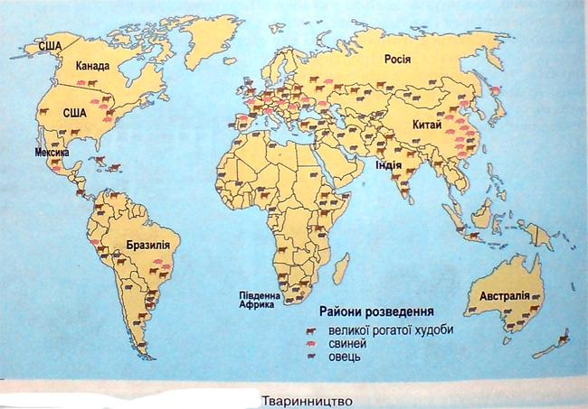

Slide 22
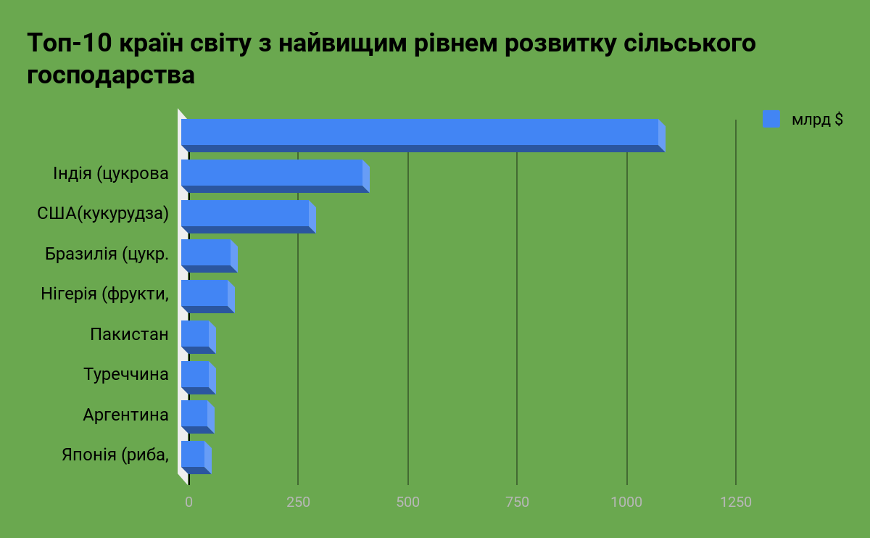

Slide 23
Зональність світового сільського господарства
Агрокліматичні пояси світу
Холодний
Помірний
Субтропічний
Тропічний
Розвиток с/г обмежений недостатністю тепла і майже суцільним поширенням багатовікової мерзлоти. Землеробство можливе у закритому грунті. Розвивається оленярство.
Помірний прохолодний (незначні ресурси тепла)
скоростиглі культури - жито, ячмінь, овочі, рання картопля
Вирощують по 2 врожаї на рік. Узимку - культури помірного поясу (зернові, овочі), улітку - тропічні однорічні (бавовник), або багаторічні (оливи, цитрусові, чай, інжир)
Неперервна вегетація рослин=>збір декількох врожаїв на рік (цукрова тростина, кава, какао, батат та ін.) Великі площі під пасовищами.
Помірний теплий (підпояс масового землеробства) різноманітні культури, виноградарство, садівництво.Різні види тваринництва.

Slide 24
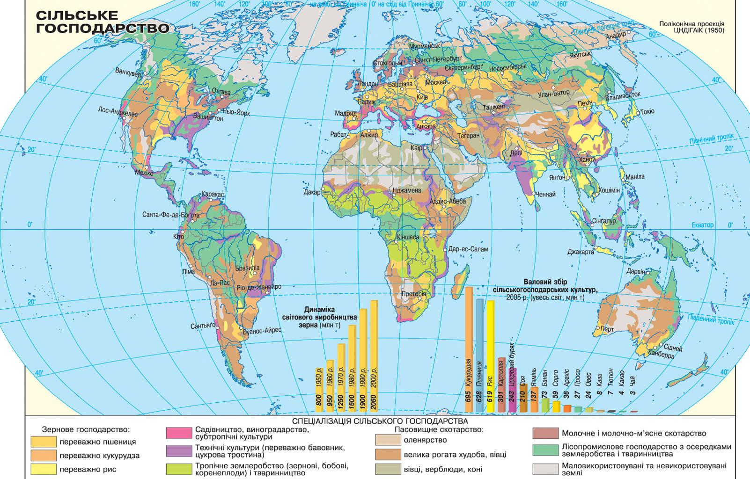

Slide 25
У презентації використано текст підручника Географія 9 кл В.Ю. Пестушко, Г.Ш. Уварова, А.І. Довгань видавництво “Генеза” 2017р.
Презентацію підготувала:
викладач географії
ДНЗ “Кіровоградське ВПУ №4”
Мамзенко Н.О.

